Slide 1
모바일 시스템 구축을 위한 온라인 시스템(JoinKFA) 분석 및 개발
제안서
㈜ 엠앤엘솔루션 2016. 11. 28

Slide 2
목차
Ⅰ. 제안개요
Ⅱ. 제안 기관 소개
Ⅲ. 제안 시스템 내용
Ⅳ. 사업 관리
Ⅴ. 지원 부문
제안의 배경 및 목적
제안의 필요성

Slide 3
1. 제안의 배경 및 목적
I. 제안 개요
[
]
기존 온라인 시스템 분석을 통한
업무효율 개선 요구
+
모바일에 특화된 사용자 중심
서비스 제공 시스템 필요
업무 효율
제고
담당부서의 업무연계성 파악 및 분석
경기 기록 및 등록프로세스 간편화
이용자 편의성
모바일 사용자의 접근성과 편의성을 고려한
UX/UI 설계 및 분석
컨설팅 단계의 초기부터 마케팅요소 접목
{ 제품관계 + 시장관계 + 종합조정관계 }
이를 기반으로 시스템 디자인과 메뉴를 구성
실시간
장애 대응
장애나 오류에 실시간 대응이 가능
정보관리가 용이한 시스템
마케팅
강화
모바일 向 JoinKFA 시스템 구축 필요성

Slide 4







2. 제안의 필요성
I. 제안 개요
모바일에 특화된
사용자 중심 서비스 제공
마케팅요소 반영,
신규시장 및 고객발굴
다양한 온/오프라인
서비스 연동
대한축구협회
사용자 측면
모바일기반 서비스
업무 간편화
다양한서비스 연동
→
→
→
접근성 개선 및 사용편이
운영효율화
축구관람문화 저변확대
축구 협회
축구 관계자
일반사용자 (팬클럽)
→
→
→
정보관리 및 업무효율화
접근성 개선을 통한 만족도 증가
생활체육 및 축구관람문화 확대

Slide 5
목차
Ⅰ. 제안개요
Ⅱ. 제안 기관 소개
Ⅲ. 제안 시스템 내용
Ⅳ. 사업 관리
Ⅴ. 지원 부문
기관 현황
기관 연혁
관련분야 수행 실적

Slide 6


















1. 기관 현황
II. 제안 기관 소개
A. 일반현황
기업개요
매출현황
법인명 | 주식회사 엠앤엘솔루션 (www.mnlsolution.com)
설립일 | 2007년 7월 19일
대표이사 | 이 혁
자본금 | 300 백 만원
종업원 | 20명 (연구.개발: 18명)
사업영역 | △ 미디어플랫폼 △클라우드컴퓨팅/빅데이터 △ 스마트서비스인에이블러
주요제품 | △ 디지털콘텐츠관리플랫폼 △개인화추천서비스 △ CCTV/영상플랫폼 △클라우드 미디어스트리밍 △ LBS/안심서비스 △전자영수증 △클라우드뮤직
사업장 | 서울시 구로구 디지털로 288 1806 (구로동, 대륭포스트타워1차)
주요고객

Slide 7


1. 기관 현황
II. 제안 기관 소개
B. 주요경영진
경영진소개
조직구성
대표이사 (CEO)
이 혁
HP/휴렛패커드
모토로라
㈜대우통신/컴퓨터연구실
2016년 11월 28일 현재
20명
대표이사
이혁 사장
기업부설연구소
CS사업본부
경영지원팀
황해연 상무(겸)
황해연 상무
허재석 부장
상무이사 (사업본부장)
황 해 연
㈜유프레스토/전략기획
㈜이루온
㈜LG전자/통신운용연구소
㈜LG정보통신/SW연구소
컨버전스개발그룹
이정우 부장 (17)

Slide 8
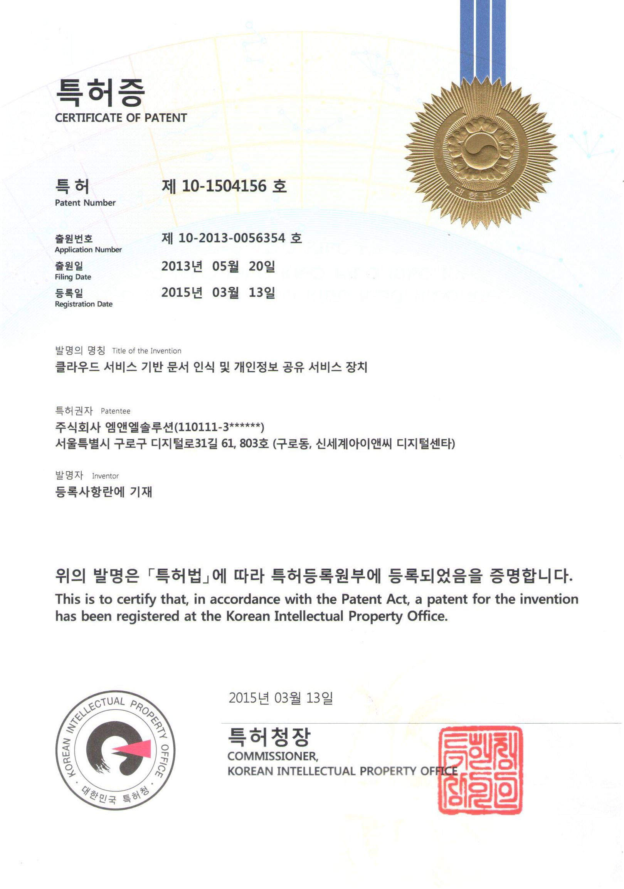
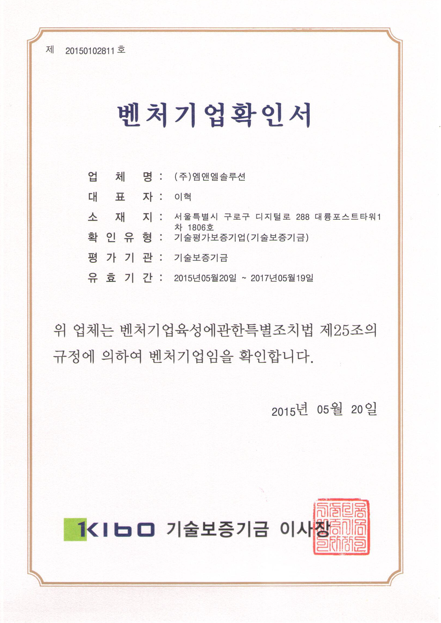
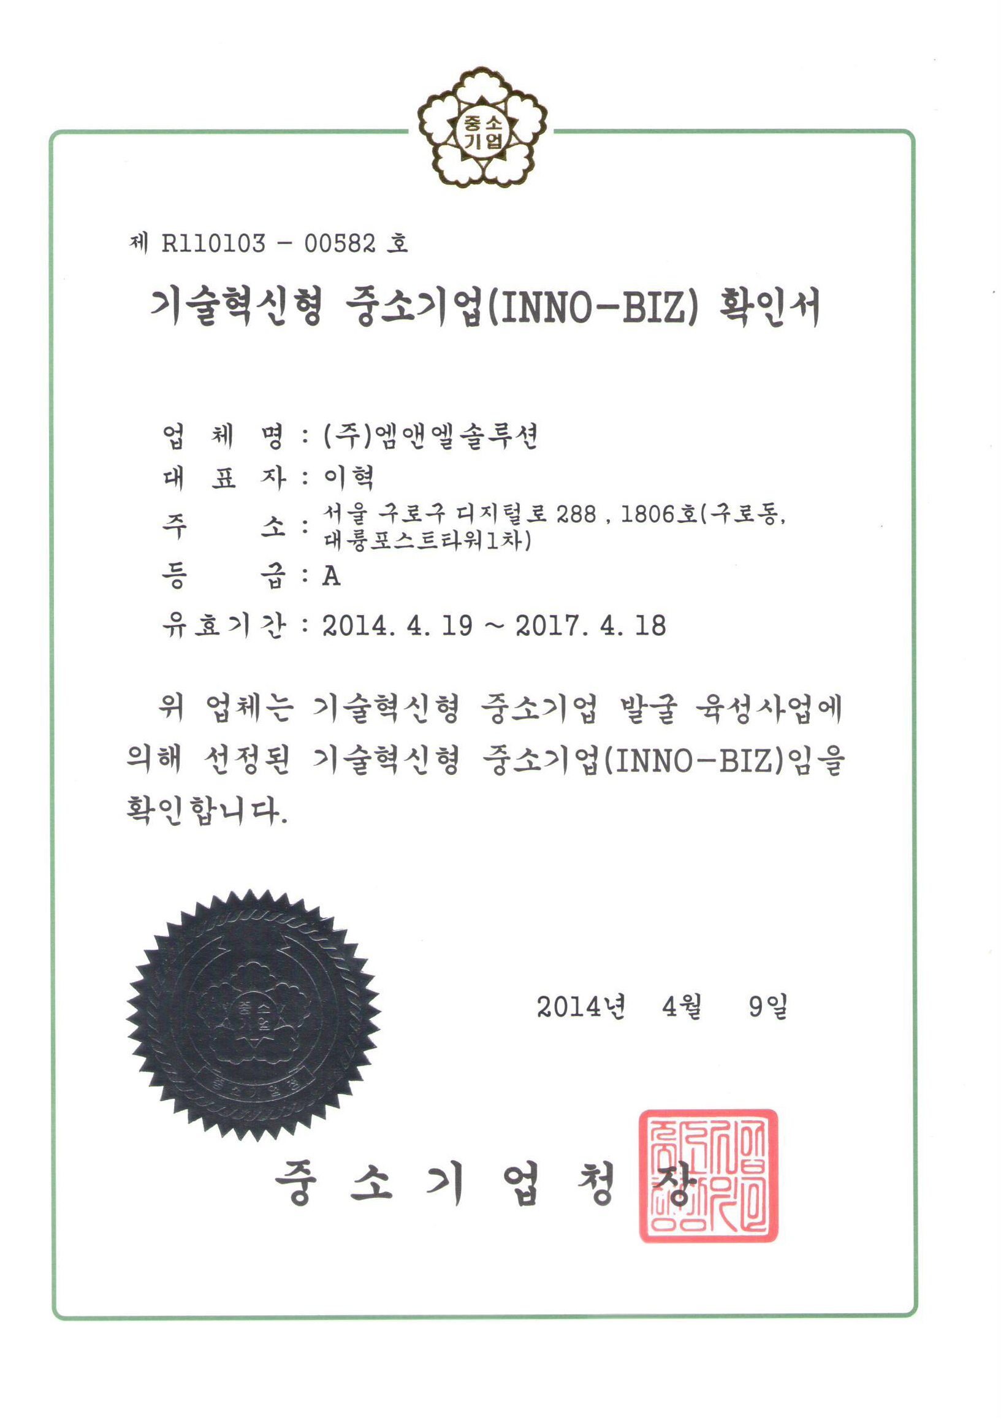
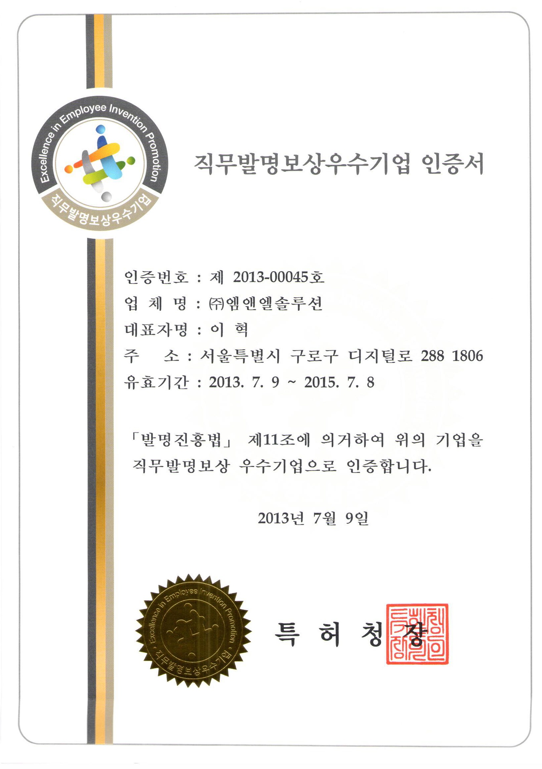
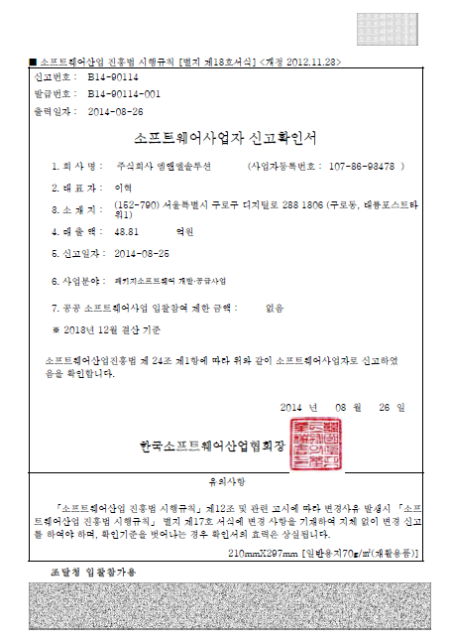
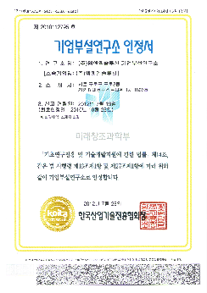
1. 기관 현황
II. 제안 기관 소개
C. 보유기술
엠앤엘솔루션은 디지털 콘텐츠 관리 분야 핵심기술을 보유한 국내 최고의 전문회사이며, 최근 미래기술에 대한 적극적인 투자와 R&D 기술개발을 통해 다양한 분야의 원천기술을 확보하고 있습니다. (미디어 스트리밍, 빅데이터/클라우드컴퓨팅, 클라우드 병합, LBS/위치, 스마트서비스 등)
지식재산권
순번 | 특허구분 | 출원 | 등록
1 | 10-2013-0050507 클라우드 서비스기반 실시간 매출 정보트래킹 장치, 방법 및 시스템 | O
2 | 10-2013-0056354 클라우드 서비스기반 문서 인식 및 개인정보 공유 서비스 장치 | O | O
3 | 10-2013-0059560 클라우드 서비스기반 2D 제공방법 및 휴대용 2D 콘텐츠 재생장치 | O
4 | 10-2013-0082776 매출정보처리장치 | O
5 | 10-2013-0111012 매출정보처리장치 및 영수증정보 무선전송 방법 | O
6 | 10-2013-0136330 스마트 원격 제어장치 및 어플리케이션 원격제어 방법 | O
7 | 10-2014-0012154 음성기반 이미지 파일 태깅 장치 및 이미지 파일 검색방법 | O | O
8 | 10-2014-0063715 전자기기의 긴급 상황 알림 장치 및 방법 | O
9 | 10-2014-0064942 클라우드 기반 댁내 미디어 서비스 장치 및 방법 | O
10 | 10-2015-0001420 고객인지기반 광고제공시스템 및 그 방법 | O
11 | 10-2015-0041503 LBS기반의 지능형 안전시스템 및 그 방법 | O
주요인증
벤처기업
기술혁신형 중소기업
직무발명우수기업
소프트웨어사업자
기업부설연구소

Slide 9
1. 기관 현황
II. 제안 기관 소개
D. 보유기술
엠앤엘솔루션은 UX 방법론을 이용하여 유용하고 실용적인 서비스 개발을 위한 전략을 수립합니다.
Desk Research
User Research
Insight
Concept
Evaluation &
Verification
데스크 리서치
사용자 리서치
인사이트 도출
서비스 컨셉 도출 및
아이디어 개발
서비스 평가 및 검증
환경분석
Co-Creation
Workshop
Journey Map
Information
Architecture
Prototyping
서비스와 관련된 시장 및 현황을 분석합니다.
이해관계자와 함께 co-creation workshop을 통해 서비스 방향 설정 및 아이데이션을 진행합니다.
고객이 서비스를 경험하게 되는 과정을 정의하고, 그 과정에서 생기는 고객 체험을 시각화하여 여러 기회나 문제점들을 파악합니다.
리서치를 바탕으로 서비스 메뉴를 구성합니다.
도출한 컨셉을 점검하고, 서비스 모델을 구축합니다.
현황파악
Wireframe
Service
Evaluation
자사의 콘텐츠 및 솔루션을 분석하고 파악합니다.
User Interview
작성한 IA를 바탕으로 화면설계서를 작성합니다.
서비스 방향성과 사용성을 평가하여 올바른 서비스 전략을 수립합니다.
인터뷰 질문을 통해 사용자의 사용의도, 성향, 이슈를 파악하여 서비스에 반영합니다.
Persona
GAP 분석
특정 사용자 그룹에 대해 구체적 실체가 있는 특정인으로 의인화하여 서비스의 방향을 수립합니다.
User Scenario
유사 서비스 및 동일 업종이 제공하고 있는 서비스를 특정기준에 따라 분석하고 차별화 포인트를 파악합니다.
사용자가 경험하게 될 이야기를 미리 그려봄으로써 서비스 전체의 윤곽을 파악합니다.
Service Blueprint
서비스가 실행되는 전반적인 사항을 종합적으로 시각화하여 서비스 흐름 중 발견하지 못했던 부분을 찾아냅니다.

Slide 10




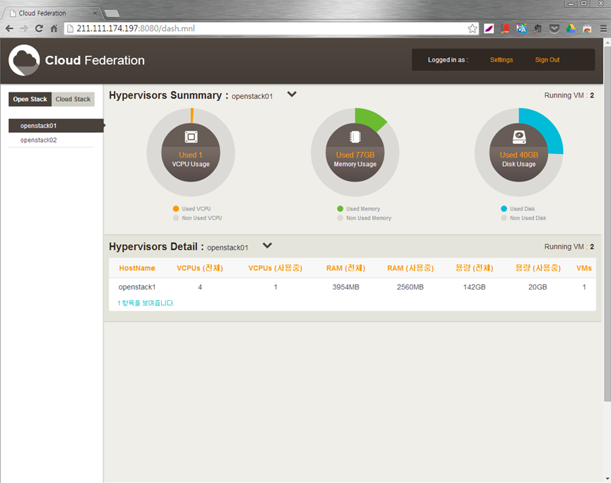
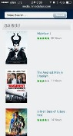
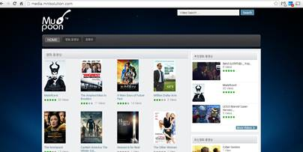
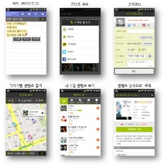

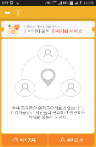
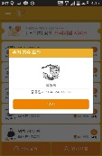

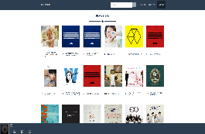

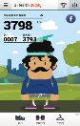
1. 기관 현황
II. 제안 기관 소개
E. 주요사업
엠앤엘솔루션은 ICT 산업에 새로운 가치를 제공하기 위하여, 전폭적인 R&D 투자와 3C 키워드{연결, 융합, 창조} 연계 지속가능한 사업을 발굴, △서비스플랫폼 △클라우드컴퓨팅 △서비스인에이블러 등 3가지 영역으로 주요사업을 진행하고 있습니다.
디지털 콘텐츠 관리 플랫폼
미디어 스트리밍 서버
백-엔드 미디어 콘텐츠 배포 플랫폼
앱-스토어 가속서버
이/기종 클라우드 병합
클라우드 오브젝트 스토리지
클라우드 관리시스템
클라우드 콘텐츠
개인화 클라우드 플랫폼
미디어플랫폼
클라우드컴퓨팅
서비스인에이블러
전자영수증 / 매출트래킹
LBS/위치기반
CCTV 서비스플랫폼
클라우드 뮤직플레이어

Slide 11
2. 기관 연혁
II. 제안 기관 소개
회사 연혁
엠앤엘솔루션은 2007년 설립이후, 끊임없이 고객과 시장을 다각화하려는 노력과 미래지향적이고 지속 가능한 사업 발굴에 혼신의 노력을 기울여 왔습니다.
2011
~2007
2014
~2012
2016
~2015
2014
2016
2011
12 퀄컴 Drone, 영상플랫폼 개발
10 SKT LBS 안심서비스 개발
09 LG전자 스마트TV 이미지처리 가속시스템
08 전자영수증서비스연구용역 (미래부)
07 LG U+ 맘카(홈CCTV)서버 / 영상플랫폼 개발
02 SKP 통합CMS (이북코믹, Hoppin, T-store)
01 삼성전자 챗온 Live/Shop 플랫폼
10 KT NFV Open lab 관리시스템 개발
08 평창올림픽 IoT/실증사업 증강현실(AR) 개발
06 KT 기업형 LTE 접속 USB 클라이언트 개발
05 IR기업정보 연동시스템 개발
03 SK텔레콤 픽스캠 개발
02 하나저축은행 스마트 뱅킹 구축
02 이통3사 통합스토어(One Store) 개발
01 KT 기업형 LTE 서비스 제어관리 시스템
01 B tv 모바일 IPTV 통합 PoC 개발
10 SKP 통합메타, T-store 글로벌포탈
08 SKT 개인화/PA 서비스 개발
06 제4이동통신(KMI) 서비스개발 컨설팅
05 벤처기업/이노비즈기업인증
2010
10 LG전자 스마트TV 구축 컨설팅
09 SKT 개인미디어포털 CMS/DFS 개발
07 eMATE 모바일오피스 솔루션 개발
06 트윗배틀 서비스 오픈
01 SKT 개인미디어포털 구축
2013
10 삼성전자 개인화/추천엔진 개발
08 삼성전자 챗온 Live 플랫폼
07 제일기획 갤럭시-S4 S-Health App 개발
05 미래융합시범서비스 (전자영수증/KISA)
03 삼성전자 빅데이터플랫폼 인프라/DB 설계
01 삼성전자(싱가포르, SFC) WAP포털 구축
2015
07 LGU+ CCTV/KISA보안
06 T위치공유 개발/고도화
04 스트리밍서버 고도화
03 LGU+ CCTV PC뷰어 상용화
03 LGU+ 어린이집 대응 클라우드 녹화시스템
01 LGU+ M2M 위험물관리솔루션
01 정보화진흥원 CCTV연동 통합플랫폼
01 LG전자 스마트TV 이미지처리 가속시스템
01 오더스테이션 개발
2009
10 버진모바일 무선데이터포털 개발
05 벤처기업인증
04 버진모바일 무선데이터포털 개발
02 SKT 개인미디어포털 CMS 개발
2012
10 삼성전자 챗온 라이브플랫폼 개발
06 클라우드 국책과제 2건 (지경부/중기청)
05 삼성전자 챗온 컨텐츠 플랫폼
04 삼성전자 S클라우드 스토리지 플랫폼

Slide 12


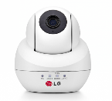

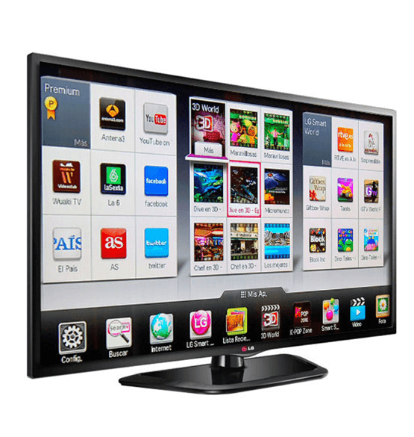




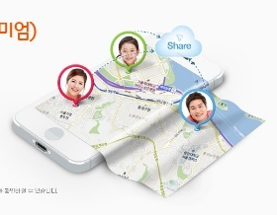
3. 관련 분야 수행 실적
II. 제안 기관 소개
관련 분야 수행 실적 요약
웹 기반
서비스플랫폼
스마트
어플리케이션
UI/UX
Samsung ChatON
SKT hoppin
SKT T-store
Samsung S-cloud
SKT T위치공유
Samsung S-health
SKT 개인비서
LGU+ 맘카
Samsung ChatON
LG전자 smartTV
Samsung Always
상용 서비스 + 안정적 운영
다양한 고객 및 단말 환경
사용자 경험 중심의 기획 & 디자인
서비스 고가용성 (24/7)
안정적 서비스 (Robust)
다양한 VOC/니즈 수렴
강력한 예외처리
심플하고 재미있는 UX

Slide 13
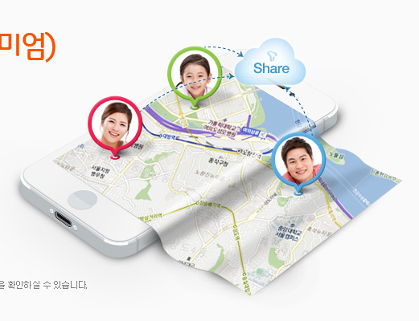
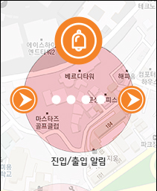
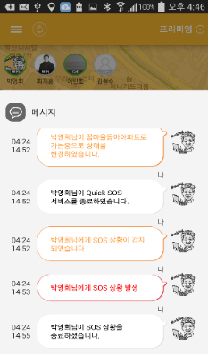
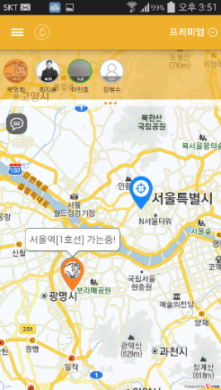
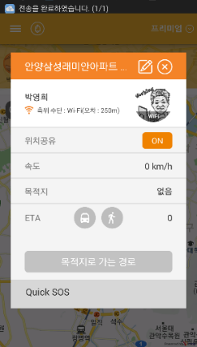
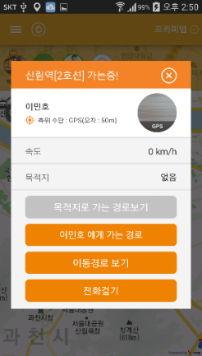
3. 관련 분야 수행 실적
II. 제안 기관 소개
모바일 서비스
T안심서비스
2014.10 (3.2억)
가족 구성원 간 상시 위치 및 상태모니터링을 통해, SOS알림/안전.위험존 진출입 감지 등의 기능을 제공하여 사고를 미연에 방지하고 가족의 안전을 지키는 서비스입니다.
사랑하는 가족의 안전을 지키는
가족 안심 기능

Slide 14
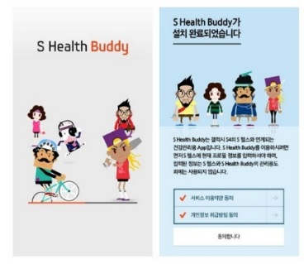
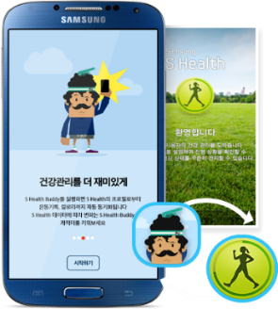


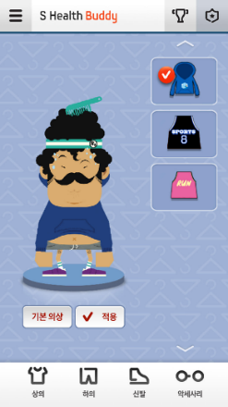
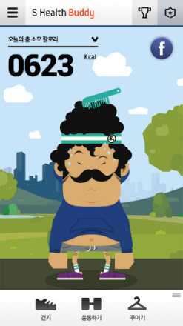
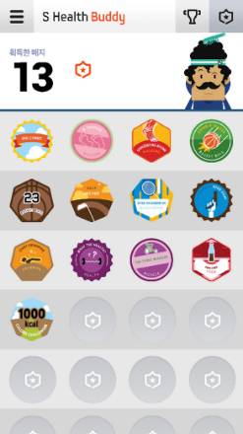
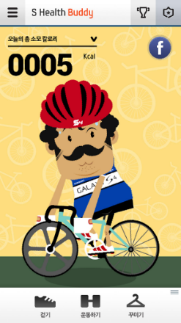


3. 관련 분야 수행 실적
II. 제안 기관 소개
모바일 서비스
S Health Buddy
2013.07 (1.6억)
다양한 운동기능에 재미적 요소를 가미한 서비스로서, 운동으로 인한 칼로리소모 측정 및 업데이트, 친구(버디)와의 경쟁 기능을 추가하여 꾸준한 운동효과를 제공하는 서비스입니다.

Slide 15

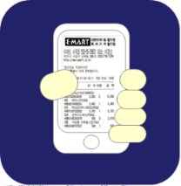



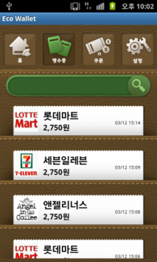
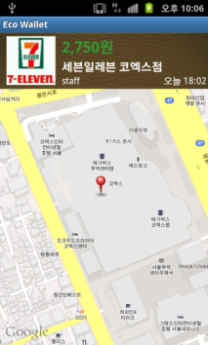
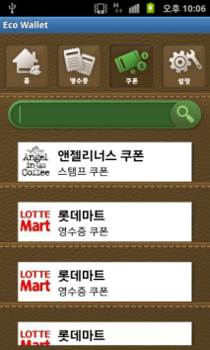
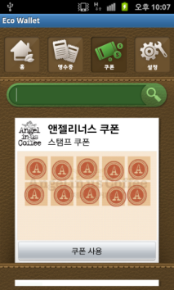

3. 관련 분야 수행 실적
II. 제안 기관 소개
모바일 서비스
Eco Wallet
2013.05 (1.7억)
기존 POS 소프트웨어의 수정 및 고객 구매절차의 변경을 최소화하여,
종이영수증을 전자영수증으로 변환하여 고객에게 전달해주는 서비스입니다.
Paperless Go
Tap
POS 시스템
프린터
To-Be
NFC
영수증서버
중재기
POS 시스템
NFC 리더기
프린터
NFC 리더기는 고객정보를 획득하기 위한 장치
초기화면
지갑 속 영수증
구매장소보기
지갑 속 쿠폰
쿠폰보기

Slide 16
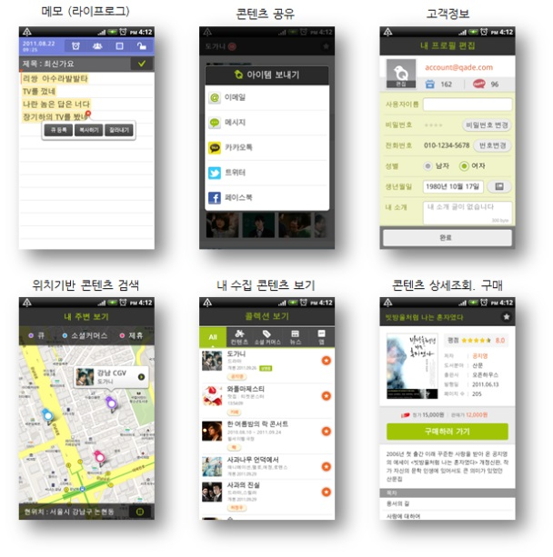
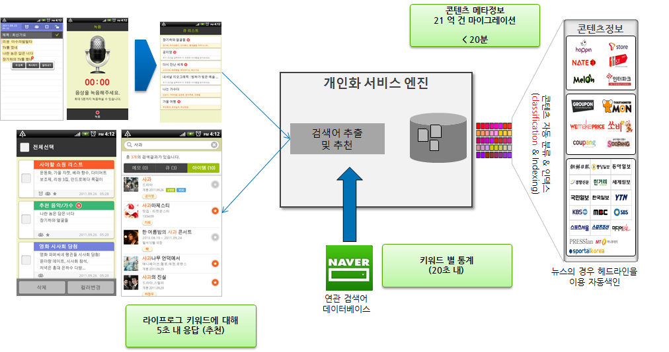

3. 관련 분야 수행 실적
II. 제안 기관 소개
모바일 서비스
QADE
2011.08 (2.5억)
고객의 라이프로그(텍스트/음성 메모 등)를 분석하고, 상황에 맞는 콘텐츠를 고객에게 노출 / 권고하는 서비스입니다.
QADE

Slide 17

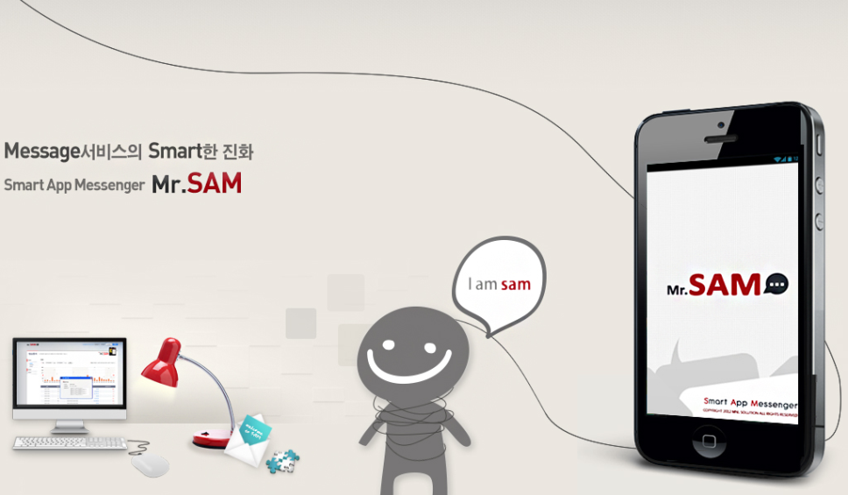

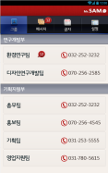
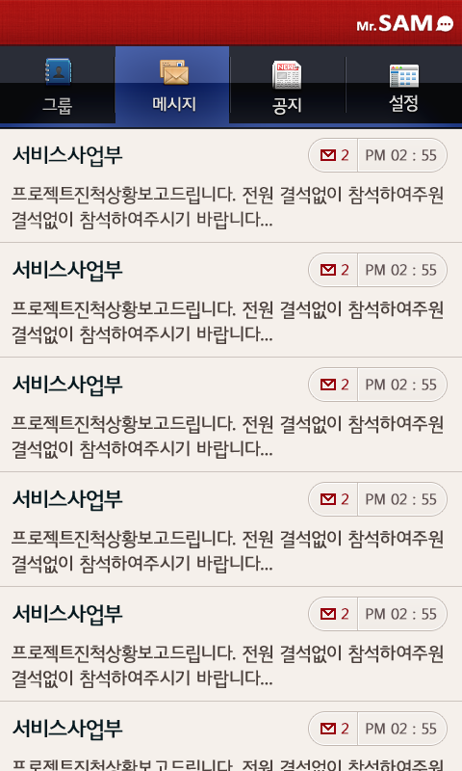
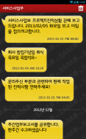
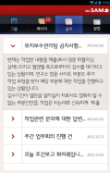


3. 관련 분야 수행 실적
II. 제안 기관 소개
모바일 서비스
미스터,샘 (Mr, SAM)
이동통신사 의존형 SMS 방식이 아닌, 사용자 App을 통한 메시지 전달하는 서비스입니다. 대용량 DM 발송에 적합하며, 수신하는 고객이 App을 설치하지 않은 경우에는 기존방식대로 SMS로 전환발송합니다.
그룹
메시징
메시지 상세
공지사항

Slide 18
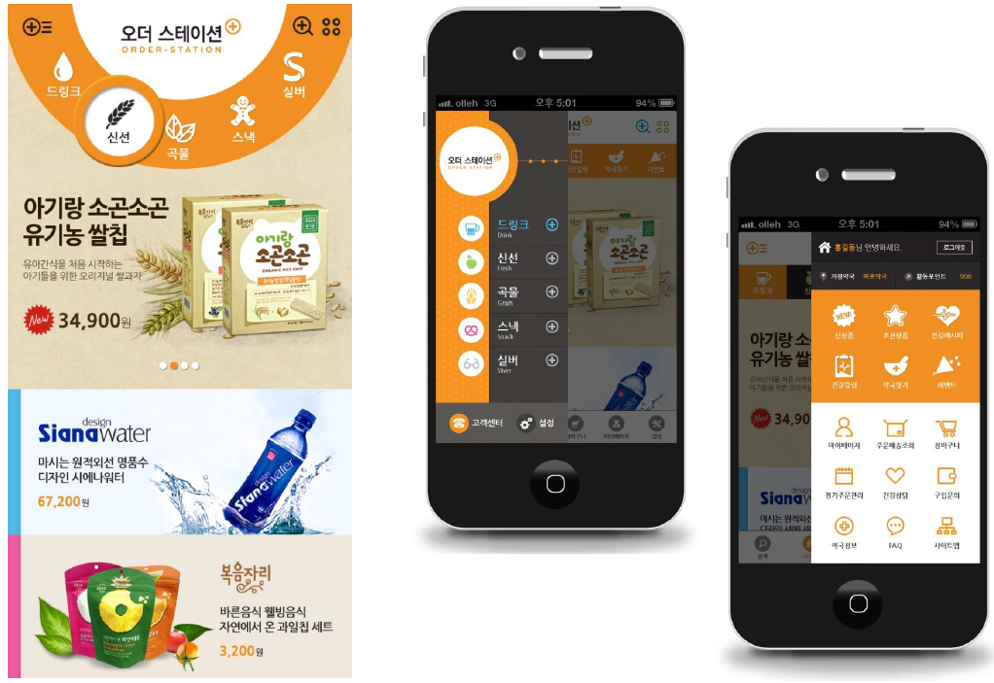
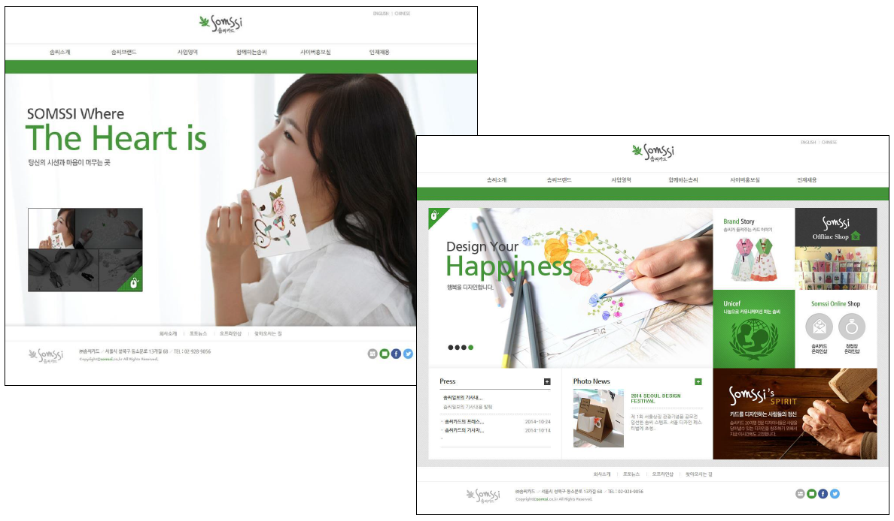

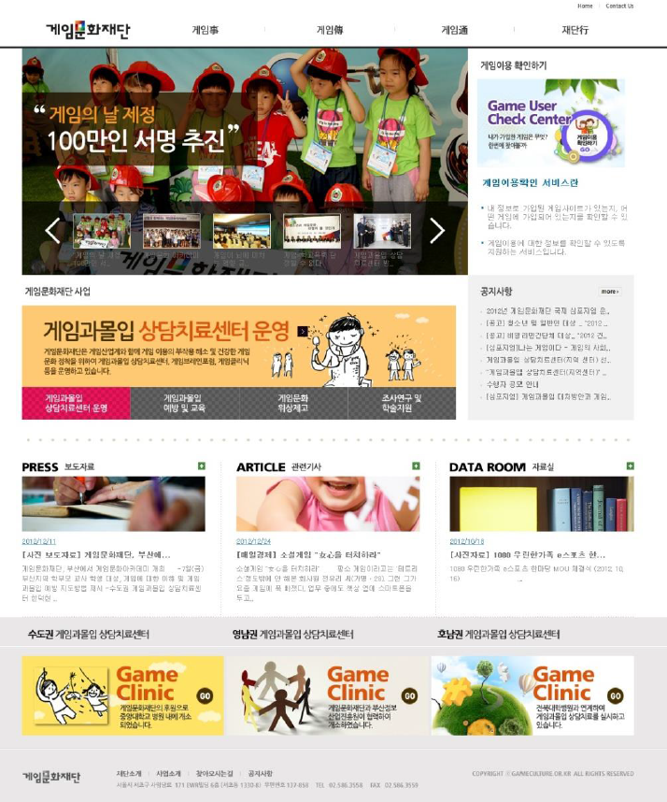
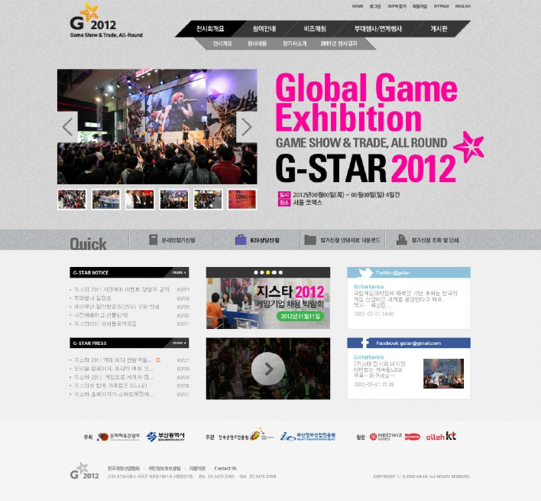
3. 관련 분야 수행 실적
II. 제안 기관 소개
통합 모바일 / 웹 서비스
오더스테이션 (2015.01) | 솜씨카드 (2014.10)
예맥아이디 (2013.12) | 게임문화재단 / 지스타사무국 (2012.07)

Slide 19
목차
Ⅰ. 제안개요
Ⅱ. 제안 기관 소개
Ⅲ. 제안 시스템 내용
Ⅳ. 사업 관리
Ⅴ. 지원 부문
사업목표
시스템 구축 전략
시스템 구축 범위
목표시스템 구성 및 특징
시스템 구축 방안
예상 Risk 및 해결방안
제안시스템의 특성 및 기대효과
기타사업활용방안

Slide 20

1. 사업 목표
III. 제안 시스템 내용
부서연관성 및 업무 프로세스 “분석”
업무효율을 제고한 모바일시스템 “개발”
모바일
온라인시스템
효율적
운용지원
사용자 접근성
강화
안정적 기록관리 서비스 운영
선수등록, 관리 편의성 증대
경기운영정보제공
기존데이터 무결성 점검
효율적 운영체계지원
티켓예매시스템 연동
모바일 e-러닝 연동
직관적, 효율적 UI 제공

Slide 21
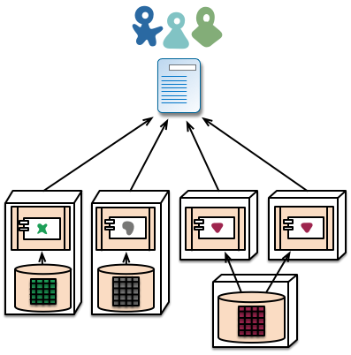

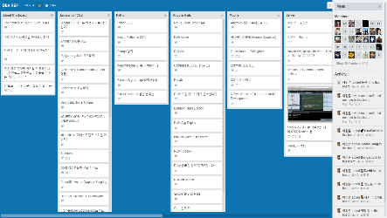



2. 시스템 구축 전략
III. 제안 시스템 내용
본 제안사가 제공하는 시스템의 구축전략은 다음과 같습니다.
시스템 구축 전략 | 개발 추진전략
본 제안시스템 구축의 사업단계는 크게
[1] 담당부서의 다양성과 연관성이 가미된 업무프로세스와 기존 온라인시스템으로부터 일관성 있는 데이터를 점검/검증하는 단계와
[2] 분석 결과를 토대로 업무효율화와 기타 사용자 편이성을 제공하는 모바일시스템을 개발하는 단계로 나뉩니다.
다양한 디바이스 수용 - 반응형 웹
마이크로서비스 아키텍처 지향
디바이스 스크린 크기 별
모바일/PC 등 다양한 웹 환경 수용
타겟 단말에 최적화된 스타일 설계
서비스단위
제품
독립적 데이터관리
장애를 전제
변화에 대응
1단계: 업무프로세스 파악 / 분석 / 정리 (限 M+2; 3개월 진행)
온라인시스템과 기존업무 프로세스 파악 / 분석
프로세스간 비효율적 요소 도출 및 극본방안 강구
모바일시스템 컨설팅 및 설계업무 진햏
모바일시스템 개발
2단계: 모바일시스템 개발 및 안정적운영지원 (限 M+7; 5개월 진행 )
모바일 온라인시스템 개발
경기운영정보 개발 및 제공
모바일 경기기록서비스 개발
모바일 선수등록/관리 편이기능 개발
외부 인터페이스 연동 (영화예매, e-러닝)
직관적/효율적 웹 개발 (UX 아키텍트 디자인 검토)
스와이프 (swipe)
트렐로 활용한 개발 협업 및 관리
스크롤 (scroll)
애자일/XP 기반 개발 소통
소멸차트를 통한 일정관리
직관적 디자인

Slide 22

3. 시스템 구축 범위
III. 제안 시스템 내용
JoinKFA 통합 모바일 시스템은 대국민 서비스를 위한 모바일 경기운영정보, 실시간 기록 관리를 위한 모바일 경기기록관리, 관리자를 위한 모바일 경기운영관리 및 모바일 Application과 연동을 위한 응용시스템 구축을 제안 범위로 하였습니다.
모바일 경기운영정보
모바일 경기운영관리
선수 및 팀 정보 제공
지도자 / 심판 등의 정보 제공
리그 정보 제공
팀 / 선수 관리
대회 / 리그 관리
징계 / 승인 관리
문서 조회
사용자 관리
JoinKFA
통합 모바일
시스템
응용시스템
모바일 경기기록관리
모바일 Application API 제공
Web JoinKFA(admin포함) 연계
Push Notification 지원
팀 / 선수 목록 조회
각 리그 별 리스트 조회
실시간 경기 결과 입력 및 수정

Slide 23
4. 목표 시스템 구성 및 특징
III. 제안 시스템 내용
JoinKFA 통합 모바일 시스템은 Mobile Application, 응용시스템 (모바일 웹서버 / API I/F 서버) 로 구성됩니다.

Slide 24
4. 목표 시스템 구성 및 특징
III. 제안 시스템 내용
JoinKFA 모바일 Application 및 응용시스템에 설치되는 Software 구성도입니다.
Web Application Server
API / Interface / Admin
Spring 4.3 | Spring MVC
 | Site Mesh
 | Jackson
 | Quartz
 | Mybatis 3.2
Tomcat 8.5.8
JDK 1.8
Unix or Linux
Mobile Application
Web Server
Apache 2.4
Unix or Linux
Android Application
Join KFA Android Application
Android Framework
Android 4.2 이상(Jelly Bean)
Public Network
Private Network
IOS Application
Join KFA IOS Application
iOS Framework
iOS 9 이상
Database / Cache
Oracle 11.2.0.4 | Redis 3.2
Unix or Linux

Slide 25
목차
5. 시스템 구축 방안
5.1 디자인 전략 5.2 Application 구현 방안 5.3 응용시스템 구현 방안

Slide 26
5
시스템구축방안
디자인 전략
5.1.1
5.1.2
5.1.3
5.1.4
5.1.5
5.1.6
Design Direction
BX Agenda
UX Concept
UI Structure
Design Key features
Design Prototype

Slide 27

5.1 디자인 전략
5.1.1 Design Direction
Connected with JoinKFA
Convergence Platform
Organic Integration UX
Contents Storage
Cross Selling Path
Kind Information
다양한 서비스와 정보를 담을 수 있는 플랫폼.
사용자를 위한 정보들을 유기적인 구조로 통합된 사용자 경험 구축.
다양한 양질의 컨텐츠들을 지속적으로 업데이트.
자체 결제 기능을 가지고 있지 않지만, 온라인 티켓 발권과 연계하여 다양한 접근이 가능하도록 구현.
쉽고 편한 정보의 접근과 친절한 안내를 통해 축구관람문화의 저변확대.

Slide 28

5.1 디자인 전략
5.1.2 BX Agenda
유기적인 통합을 위한 UI 구조
컨텐츠 & 서비스
UI/UX
기능
서비스
컨텐츠
Customer
eXperience
Convergence Flatform
Site
Identity
JoinKFA
사용자 경험
JoinKFA Experience
사용 패턴은 점점 더 다양해지고, 복합적인 욕구가 강해지고 있다.
다양한 서비스와 컨텐츠를 적극적으로 사용하도록 추천하고 사용자에게 통합적인 사이트 경험을 주는
유기적인 구조의 선순환적 플랫폼 구축이 필요하다.

Slide 29
5.1 디자인 전략
5.1.3 UX Concept
BRANDING
ANALYTICS
Virtuous Cycle
CONVERGENCE
컨텍스트 분석을 통한 사용자 경험과
접근성 극대화를 통한 선순환 구조.
JoinKFA
Trendy & Unique
Identity
MIX
Contents
Service
INTERACTION
Intuitive & Kind
Usability
EXPERIENCE
IDENTITY
UASBILITY

Slide 30

5.1 디자인 전략
5.1.4 UI Structure
Basic Template
Scroll = Other Contents
Join KFA
GNB / Title
Swipe = More
Main
Swipe
Scroll
Information
Swipe
Contents
Event
Swipe
New
Swipe
Location

Slide 31
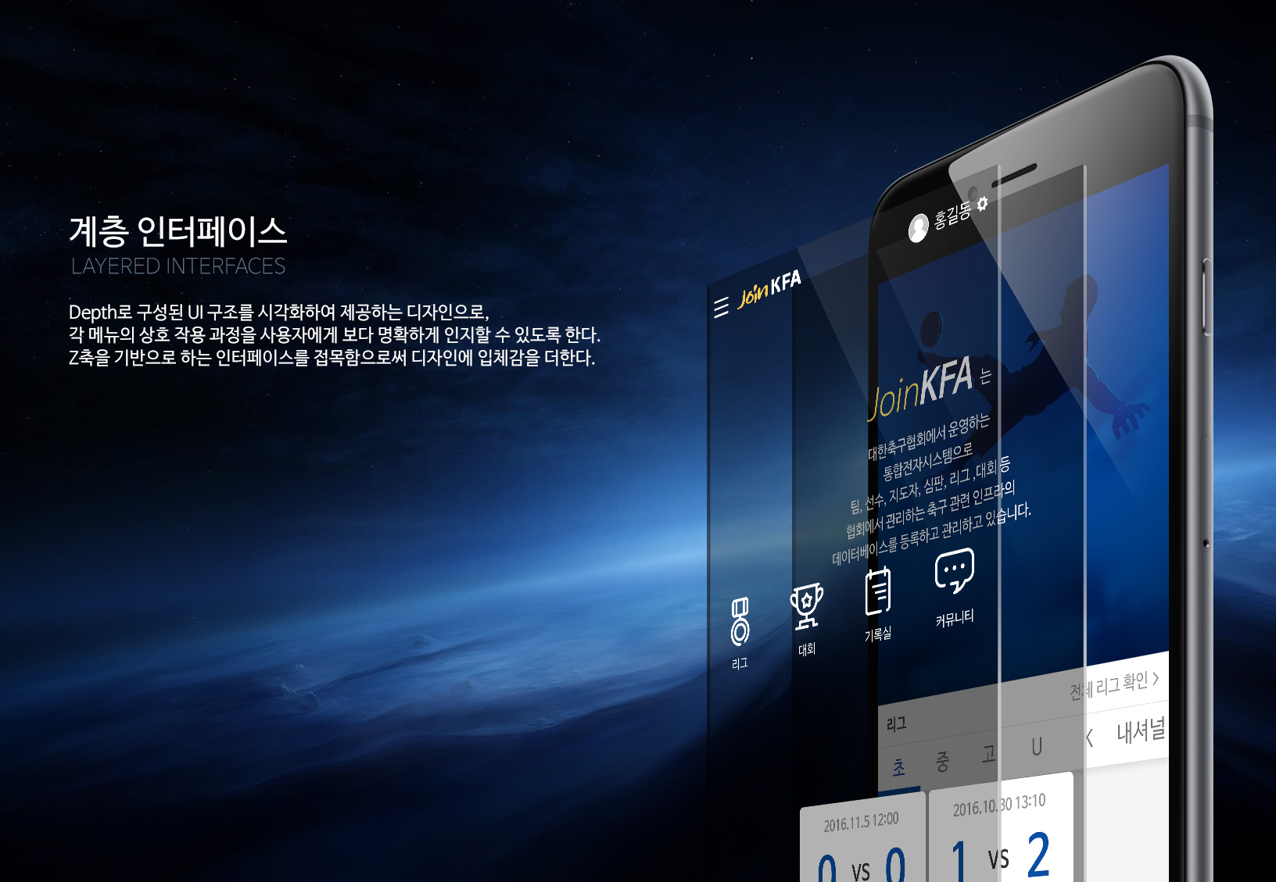
5.1 디자인 전략
5.1.5 Design Key-features
대한축구협회 JoinKFA 모바일 시스템 구축

Slide 32
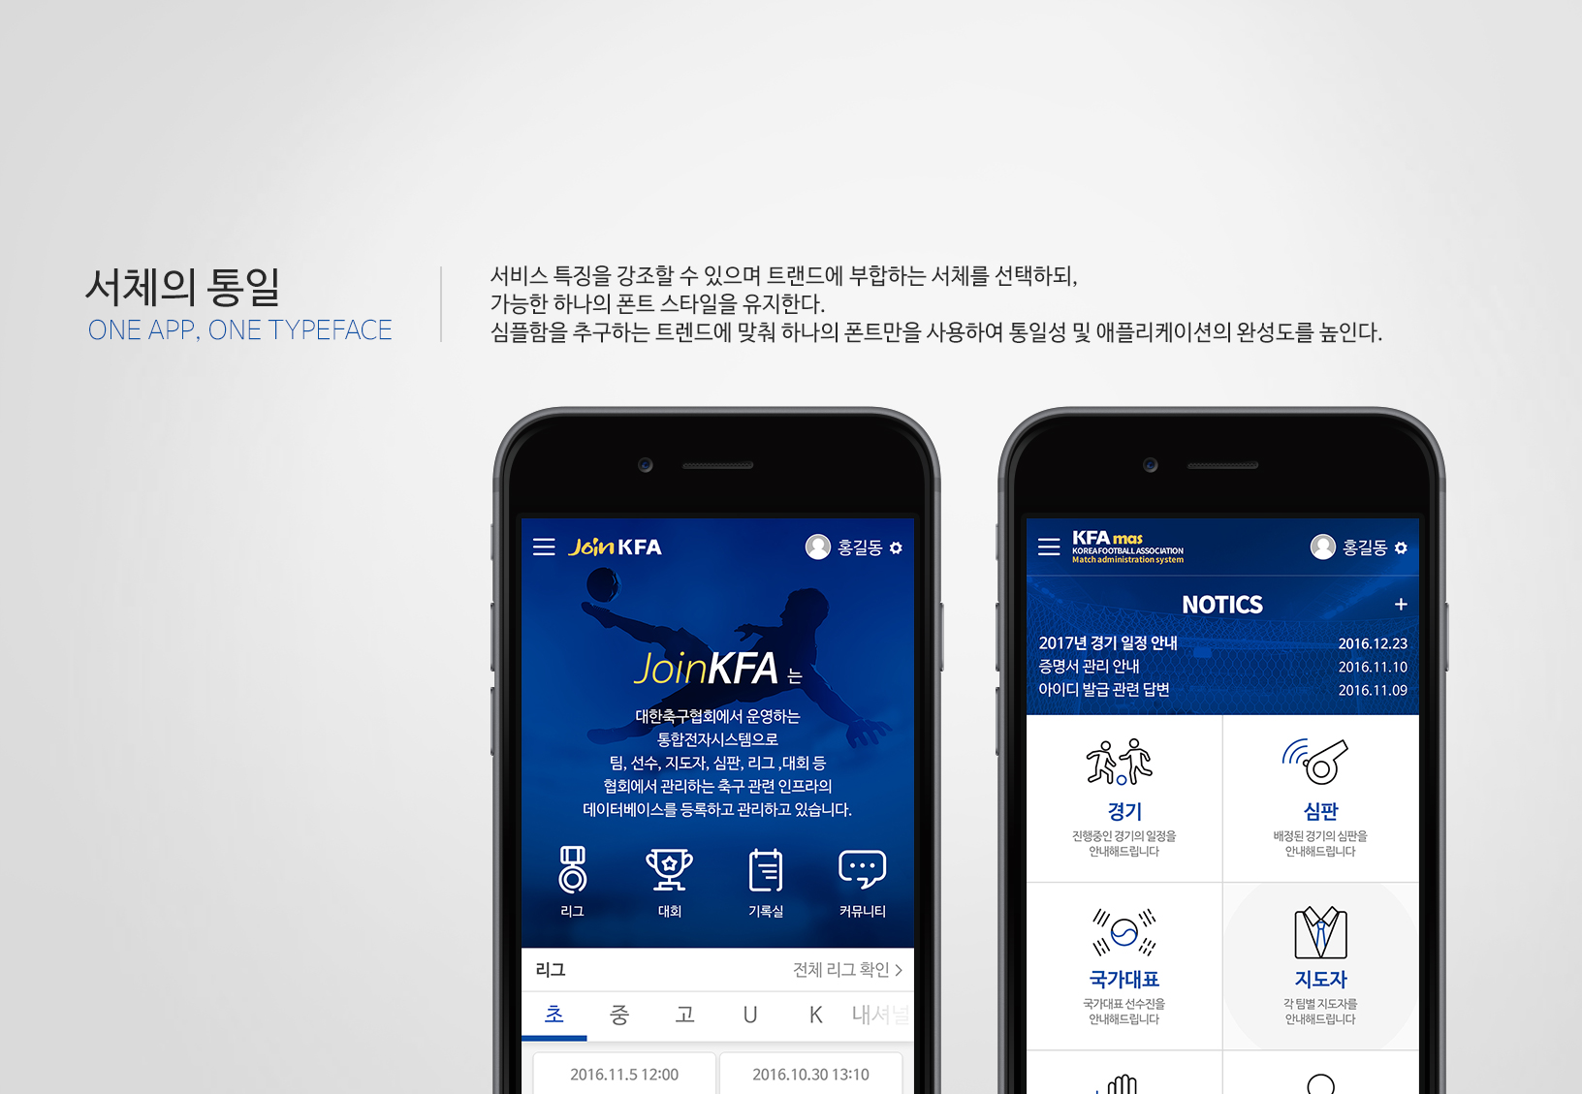
5.1 디자인 전략
5.1.5 Design Key-features
대한축구협회 JoinKFA 모바일 시스템 구축

Slide 33
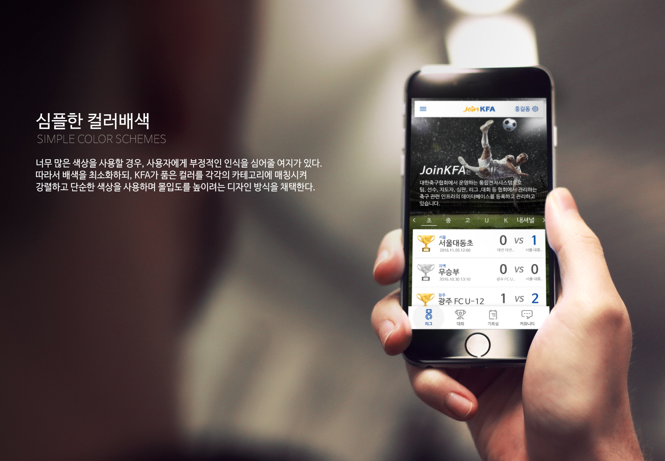
5.1 디자인 전략
5.1.5 Design Key-features
대한축구협회 JoinKFA 모바일 시스템 구축

Slide 34

5.1 디자인 전략
5.1.5 Design Key-features
대한축구협회 JoinKFA 모바일 시스템 구축

Slide 35

5.1 디자인 전략
5.1.5 Design Key-features
대한축구협회 JoinKFA 모바일 시스템 구축

Slide 36

5.1 디자인 전략
5.1.6 Design Prototype (경기운영정보)
대한축구협회 JoinKFA 모바일 시스템 구축

Slide 37

5.1 디자인 전략
5.1.6 Design Prototype (경기운영정보)
대한축구협회 JoinKFA 모바일 시스템 구축

Slide 38

5.1 디자인 전략
5.1.6 Design Prototype (경기운영관리)
대한축구협회 JoinKFA 모바일 시스템 구축

Slide 39
목차
5. 시스템 구축 방안
5.1 Design Strategy 5.2 Application 구현 방안 5.3 응용시스템 구현 방안

Slide 40








5. 시스템 구축 방안 > 5.2 Application 구현 방안
III. 제안 시스템 내용
모바일 서비스는 App 또는 개별 버전의 모바일 웹 구축을 통한 대응, 반응형 웹 구축을 통한 모바일 웹 대응이 있으며, 본 프로젝트에서는 하이브리드 App 구축을 통한 모바일 서비스를 구현 하고자 합니다.
모바일 서비스 대응 방향성
PC웹과 모바일은 특성이 다르다!
=
?
=
모바일 웹은 웹과 비교해 크기만 작다?
공급자의 서비스 정책에 따른 모바일 채널 서비스 정의
개별 대응 : App, 모바일 웹 구축
반응형 웹 : 반응형 웹 구축을 통한 모바일 웹 대응
최근 동일한 고객 경험가치를 주려는 노력으로 반응형 웹 서비스
A
B
=
A
?
C
B
모바일 App 서비스
C
모바일에 최적화 될 수 있도록 하이브리드 App으로 개발하며, 각 OS에서 지원하는 기본 서비스를 활용하여 개발
(EX : 위치검색, 지도 등)
모바일 웹은 위치만 바뀐 웹?
* 프로젝트 수행 단계에서 제공되는 서비스 및 시스템 환경에 따라 개발 방향성 변경 가능

Slide 41
5. 시스템 구축 방안 > 5.2 Application 구현 방안
III. 제안 시스템 내용
겉으로는 네이티브 App의 모습을 가지고 배포, 실제 주요 콘텐츠는 웹 형태로 서버로부터 정보를
전송하는 하이브리드 App을 구현합니다.
Hybrid App 구현
Native
Application
Web
Application
Hybrid
Application
Objective-C, C, Java 등의 언어로 개발된 디바이스 종속적인 애플리케이션
개발/배포/유지보수에 큰 단점이 있음
순수 웹기술(HTML, CSS, Javascript)로 만든 브라우저
기반의 애플리케이션
아직 완벽하지 않으며, DAP는 진척도가 느림
현재는 디바이스 기능을 활용할 수 없음
PhoneGap 등의 멀티플랫폼
웹기반 애플리케이션 프레임웍을 사용하여 만든 애플리케이션
네이티브의 단점과 웹이 가진(현재로서의) 한계를 극복하기 위한 대안
iPhone app.
(Apple AppStore)
HTML, CSS, JS
Bridge-to-OS
Android app.
(Android Market)
Device API & Policy
Bridge-to-Browser
Nokia app.
(Ovi Store)
...
...

Slide 42


5. 시스템 구축 방안 > 5.2 Application 구현 방안
III. 제안 시스템 내용
겉으로는 네이티브 App의 모습을 가지고 배포, 실제 주요 콘텐츠는 웹 형태로 서버로부터 정보를
전송하는 하이브리드 App을 구현합니다.
Hybrid App 구현
Native
Hybrid
Source
Write
Write
Write
QA
Test
Test
Test
Packaging
Build
Build
Build
Build
Platform

Slide 43
















5. 시스템 구축 방안 > 5.2 Application 구현 방안
III. 제안 시스템 내용
안드로이드와 iOS의 OS 플랫폼에서 제공하는 기본 인터페이스 디자인 원칙을 반영하여 최적의 UI 기능을 반영하여 기능을 구현 합니다.
단말기 특성을 반영한 UX 반영
1개 선택 | 2개 중 1개 선택 (Yes or Not)
 | 여러 개 중 1개 선택
여러 개 선택 | 선택
기타 입력 선택 | 날짜 선택 전화번호선택
단말기 특성 고려
웹
모바일 웹
선택 #1 ▼
선택 #2
선택 #3
선택 #4
V
여러 개 선택
각각 Yes or Not 방식으로 구현
2015 ▼
년 월 일
01 ▼
12 ▼
010 ▼
-
-
날짜 다이얼
숫자 다이얼
숫자 키패드

Slide 44




5. 시스템 구축 방안 > 5.2 Application 구현 방안
III. 제안 시스템 내용
해상도가 다른 디바이스에 대하여 표준화된 UI로 구성/적용함으로써 일관성 있는 사용자 경험을 제공,
모바일 UI 디자인을 위한 기준 해상도를 정의하고 이에 따른 기준 디바이스를 정의한 후 화면확장 및
나인패치 등의 기법을 활용하여 다양한 해상도에 대응합니다.
디바이스 해상도 대응 및 적용 기법
iOS / Android 해상도 대응
화면확장 및 나인패치 기법 적용
기준해상도 정의 후 해상도별 적용
나인패치(Nine-Patch)기법 사용
반복되는 영역과 패딩 영역을 만들어 비어있는 공간을 맞춰주는
나인패치기법을 사용하여 이미지,아이콘의 멀티해상도 지원
가변영역 및 화면확장 기법 사용
표준이 되는 화면크기를 중심으로 보다 큰 화면에서는 지정된 배율로 크기를
늘려주고 작은 화면에서는 지정된 비율로 크기를 줄여준다.
LDPI(120dpi) | 0.75배
MDPI(160dpi) | 기본비율
HDPI(240dpi) | 1.5배
XDPI(320dpi) | 2.0배
XXDPI(480dpi) | 3.0배
iOS와 Android 디바이스의 대표적인 기기에 대한 기준해상도를 정의한 후
가변적인 UI에 대응합니다.

Slide 45






5. 시스템 구축 방안 > 5.2 Application 구현 방안
III. 제안 시스템 내용
마우스액션인 클릭(Click)과 달리 손으로 터치(Touch)해야 하는 모바일 환경에서는 보다 사용자에게
친숙하고, 스마트 디바이스에서 사용성이 뛰어난 모바일 인터페이스를 고려해 UI 설계를 진행합니다.
스크린 사이즈 제한 극복을 위한 UI 설계
하단 메뉴의 상단 고정
숨김 메뉴/기능의 활용
특정 영역 가로 확장
Pinch or double tap시 다른 화면으로 이동
누르고 있으면 (touch & hold) 특정 기능 작동
Screen #1
A
B
C
D
다이얼식 Spotlight UI
Screen #1
Screen #2
X
A
B
C
D
highlight
기능1
기능2
기능3
Screen #3
Screen #4
기능4
기능5
기능6
초기에 메뉴가 하단에 위치해 있으나 위로 스와이프하면 상단으로 올라가며 고정되고, 하단 내용은 계속 스크롤됨
아래로 스와이프하면 상단에 숨겨진 메뉴가 나타남. 주로 메뉴가 검색창이 나타남
좌우 또는 상하로 콘텐츠(광고나 상품정보)를 배치하고, 이를 다이얼을 돌리는 방식의 스와이프하여 특정 영역을 확장
Pinch(두손가락을 오므리는 제스쳐) 또는 double tap (두번 두드리는 제스처)를 통해 다른 화면으로 이동
화면에 손가락을 누른 채 가만히 있을 경우 해당 화면과 관련된 기능이 작동

Slide 46



5. 시스템 구축 방안 > 5.2 Application 구현 방안
III. 제안 시스템 내용
모바일 Application의 OS 지원 범위는 안드로이드 4.2 이상, iOS 9 이상을 지원합니다.
모바일 Application 지원 범위
안드로이드
iOS
출처 : https://developer.android.com/about/dashboards/index.html (2016년 8월)
출처 : https://developer.apple.com/support/app-store/ (2016년 10월)
안드로이드 Jelly Bean (4.2.x) 이상
API Level 17이상
점유율 90% 이상 수용
iOS 9 이상
점유율 90% 이상 수용
* 주요 대상 단말은 대한축구협회와 협의 후 확정

Slide 47







5. 시스템 구축 방안 > 5.2 Application 구현 방안
III. 제안 시스템 내용
JoinKFA 경기운영정보 서비스 메뉴 맵
Home / 메뉴
설정 / 게시판
앱 설정
게시판
리그
지도자 / 심판
리그목록
리그 상세
지도자
심판
팀 & 선수

Slide 48
5. 시스템 구축 방안 > 5.2 Application 구현 방안
III. 제안 시스템 내용
JoinKFA 경기운영정보 Application의 메뉴 구성(안)은 아래와 같습니다.
경기운영정보 메뉴 구성안
Intro / Home
Login
리그/대회 안내
리그 안내
학교스포츠
유소년클럽리그
초/중/고/대 리그
K 리그/ 내셔널 리그
K 리그/ WK 리그
풋살 리그
참가신청
대회 안내
초/중/고/대 대회
여자/ 클럽/ FA컵
국가대표경기
참가 신청
기록실 / 커뮤니티
기록실
팀 및 선수 정보
지도자 정보
심판 정보
국가대표 정보
커뮤니티
공지사항
FAQ
선수 및 팀 등록
팀 등록
선수 등록
팀 상세정보
선수 조회
이적신청 조회
등록비 입금 내역
증명서 신청 및 조회
지도자
지도자 조회
경력조회
기록조회
강습회 신청 및 조회
보수교육 신청 및 조회
증명서 조회
심판
배정수락 및 조회
수당지급내역 조회
체력테스트 기록조회
보수교육 신청 및 조회
수심함
증명서 조회
설정
앱 설정
이용 가이드
이용 가이드
로그인 전용 메뉴 Flow
비로그인 메뉴 Flow

Slide 49




5. 시스템 구축 방안 > 5.2 Application 구현 방안
III. 제안 시스템 내용
JoinKFA 경기운영정보 Application의 홈 화면과 메뉴, 팀현황 팀 리스트 를 확인할 수 있습니다.
경기운영정보 Application 주요 화면 구성
홈
메뉴
지역별 팀 현황
지역별 팀 리스트

Slide 50



5. 시스템 구축 방안 > 5.2 Application 구현 방안
III. 제안 시스템 내용
JoinKFA 경기운영정보 Application 의 팀 상세정보, 선수 리스트와 선수 정보를 확인할 수 있습니다.
경기운영정보 Application 주요 화면 구성
팀 상세 정보
선수 리스트
선수 상세정보

Slide 51
5. 시스템 구축 방안 > 5.2 Application 구현 방안
III. 제안 시스템 내용
JoinKFA 경기운영정보 제공을 위한 Application의 주요 기능(안)
경기운영정보 Application의 주요 기능 목록
[ 리그 및 대회 ]
[ 선수 및 팀 ]
[ 심판 및 지도자 ]
리그 정보
선수 및 팀 정보
지도자
리그 정보
각 리그별 목록 정보 확인
리그 경기 일정 및 경기 결과 정보 열람
팀의 상세정보, 지도자, 소속 선수 등록
등록 신청서 / KFA 신청서 제공
프로공시 정보 열람
팀의 임원 정보 등록 및 열람
소속 선수 이적 신청 및 정보 열람
팀 훈련 일지 정보 관리
대회 및 리그 참가 신청
대회 및 리그 참가 내역 열람
수상 내역 열람
지도자 리스트 및 상세 정보 열람
경력 / 기록 정보 조회
강습회 및 보수교육 신청 및 조회
대회 정보
심판
각 대회별 목록 정보 확인
대회 일정 및 경기 결과 정보 열람
배정 수락 및 상세 정보 조회
체력테스트 및 수당지급내역 조회
보수교육 신청 및 조회
일정관리
[ 증명서 ]
[ 커뮤니티]
[ 기록실]
증명서 조회
커뮤니티
기록 정보
증명서 조회
카테고리 별 공지사항 정보 열람
문서 양식 및 대진표 등의 자료 정보
분류별 자주 묻는 질문 정보
팀 및 선수 정보 열람
지도자 및 심판 정보 열람
국가대표 정보 열람
등록 규정 및 경기 규칙 정보 열람

Slide 52













5. 시스템 구축 방안 > 5.2 Application 구현 방안
III. 제안 시스템 내용
JoinKFA 경기운영정보 Application을 통해서 언제 어디에서든지 누구나 선수 / 팀 / 리그 에 대한 정보 조회가 가능 합니다.
경기운영정보 정보 조회 시나리오
선수리스트
학교 / 경기장 / 집 등
선수정보
팀 정보
JoinKFA 경기운영정보
팀 리스트
선수 / 지도자 / 심판 / 학부모 등

Slide 53






5. 시스템 구축 방안 > 5.2 Application 구현 방안
III. 제안 시스템 내용
JoinKFA 경기운영정보 Application을 통해 팀&선수 정보를 조회 하는 예시 입니다.
팀&선수 정보 조회 시나리오
[ 팀명 선택 ]
[ 자세히 보기 선택 ]
[ 지역 선택 ]
[ 선수 리스트 보기 선택 ]
[ 선수 상세 정보 ]
[ 기록실->팀&선수정보 ]

Slide 54












5. 시스템 구축 방안 > 5.2 Application 구현 방안
III. 제안 시스템 내용
JoinKFA 경기운영관리 서비스 메뉴 맵
Home / 메뉴
설정 / 게시판
앱 설정
게시판
리그 / 경기 결과
지도자 / 심판 / 승인 징계
지도자
심판
승인 징계
팀 & 선수

Slide 55
5. 시스템 구축 방안 > 5.2 Application 구현 방안
III. 제안 시스템 내용
JoinKFA 경기운영관리 Application의 메뉴 구성(안)은 아래와 같습니다.
경기운영관리 메뉴 구성안
Intro / Home
Login
설정
앱 설정
선수/팀 관리
팀 관리
선수관리
선수 현황
학교 스포츠 리그 관리
등록 관리
대회 관리
징계/승인/증명서 관리
징계 관리
승인 관리
이적 관리
선수 탈퇴 관리
등록비 관리
사회복무요원 관리
온라인 발급 신청 조회
심판 관리
심판관리
배정현황 관리
수당 관리
평점 관리
체력 테스트 관리
상벌 관리
SMS 관리
심판 배정 이력 관리
대회별 배정 관리
경기별 세부 배정 관리
번외경기 배정 관리
신입심판 교육 관리
보수 교육 관리
지도자 관리
지도자 관리
강습회 관리
보수 굥육 관리
지도자 신청 관리
지도자 탈퇴 관리
상비군 관리
자료실
기록지
등록부
프로그램(책자)
인명
유소년클럽 리그 관리
등록 관리
대회 관리
리그 관리
리그 관리
순위관리
훈련일지 관리
리그 정착 연구비 관리
대회(경고, 퇴장) 조회
지도자 퇴장 조회
팀 소개 자료 조회
사이트 관리
게시판 관리
문의사항 관리
등록오픈/폐쇄 관리
오픈팀 아이디 관리
관리자 관리
대회관리
대회관리
참가신청 관리
자료실
선수 로그
국가대표 관리
소집/선수 관리
대회/경기 관리
코칭스탭 관리

Slide 56




5. 시스템 구축 방안 > 5.2 Application 구현 방안
III. 제안 시스템 내용
JoinKFA 경기운영관리 Application 의 홈 화면과 메뉴, 리그 정보를 확인하실 수 있습니다.
경기운영관리 주요 화면 구성
홈
메뉴
리그별 경기 목록
리그 상세 정보

Slide 57





5. 시스템 구축 방안 > 5.2 Application 구현 방안
III. 제안 시스템 내용
JoinKFA 경기운영관리 Application 의 경기리스트 및 팀과 선수 정보를 확인하실 수 있습니다.
경기운영관리 주요 화면 구성
경기 리스트
팀 목록
팀 상세 정보
선수 목록
선수 상세정보

Slide 58
5. 시스템 구축 방안 > 5.2 Application 구현 방안
III. 제안 시스템 내용
JoinKFA 경기운영관리를 위한 Application의 주요 기능(안)
경기운영관리 Application의 주요 기능 목록
[ 대회 / 리그 ]
[ 등록 관리 ]
[ 심판 및 지도자 ]
대회 관리
선수 및 팀 관리
심판 관리
대회 내용 확인 및 조회
대회 입력 및 참가 신청관리
참가팀 관련 정보 열람
선수 및 팀의 등록
팀 및 선수 조회
팀 및 선수 내용 수정 및 상세 정보 열람
유급/징계/국제이적/외국인 조회
심판 목록 및 상세 정보 열람
대회별 배정 및 개인별 배정상테 조회
심판 배정 이력 조회
리그 관리
지도자 관리
학교스포츠/유소년클럽 리그 운영
초/중/고 리그 및 일별 순위 조회
리그 승점 관리
대회/지도자에 대한 경고/퇴장 조회
[ 승인 / 징계 ]
지도자 조회 및 상세 정보 열람
지도자 신청 및 탈퇴 관리
승인 관리
승인 대기 목록 조회
이적 / 선수탈퇴 리스트 조회
등록비 입금 및 상세 내역 조회
사회 복무요원 관리
[ 국가 대표]
[ 운영 ]
국가 대표 관리
사이트 관리
국가 대표 소집선수 관리
국가 대표 대회별/년도별 조회
각급별/국가별 역대전적 조회
코칭스탭 검색
징계 관리
공지사항 목록 및 상세 조회
자료실 목록 및 상세 조회
게시판 목록 및 상세 조회
팀, 선수, 지도자, 대회 등의 징계 정보 조회

Slide 59










5. 시스템 구축 방안 > 5.2 Application 구현 방안
III. 제안 시스템 내용
JoinKFA 경기운영관리 Application을 통해서 손 쉽게 선수 / 팀 / 리그 에 대한 조회 및 등록 수정이 가능 합니다.
경기운영정보 정보 조회 /등록 시나리오
팀 리스트
팀 정보
팀 등록
선수리스트
JoinKFA 경기운영관리
선수
정보
선수
등록
축구협회 관리자

Slide 60


5. 시스템 구축 방안 > 5.2 Application 구현 방안
III. 제안 시스템 내용
JoinKFA 경기운영정보 Application을 통해 팀&선수 정보를 등록 하는 예시 입니다.
팀 & 선수 등록 시나리오
[ 선수 사진 및 상세 정보 등록 ]
[ 팀 로고 및 상세 정보 등록 ]
[ 메뉴 선택 ]
[ 팀관리 / 선수 관리 선택 ]

Slide 61







5. 시스템 구축 방안 > 5.2 Application 구현 방안
III. 제안 시스템 내용
JoinKFA 경기운영관리 Application을 통해서 경기 진행 기록을 실시간 등록 가능 합니다.
경기운영정보 경기 기록 등록 시나리오
득점
경기일정
경기기록 담당자
선수 교체
JoinKFA 경기운영관리
경고 / 퇴장
경기기록 담당자

Slide 62



5. 시스템 구축 방안 > 5.2 Application 구현 방안
III. 제안 시스템 내용
JoinKFA 경기운영정보 Application을 통해 실시간으로 경기 진행 기록을 등록 하는 예시 입니다.
실시간 경기 기록 시나리오
득점
실시간 경기
상황 등록
선수 교체
경고 / 퇴장
+
[ 경기 메뉴 선택 ]
[ 해당 경기 선택]
[ 경기 상황 실시간 Update ]
경기 기록지 촬영하여 Upload

Slide 63







5. 시스템 구축 방안 > 5.2 Application 구현 방안
III. 제안 시스템 내용
JoinKFA 내의 동영상을 모바일에서 서비스 가능하도록 하며 AFC / KFA 지도자 교육에 대한 카테고리 및 교육 전반에 대한 정보를 제공하여 모바일 e-러닝 서비스를 구축 합니다.
모바일 e-러닝 서비스(예시)
접근의 편리성
1
AFC 지도자
교육
- 스마트 폰을 사용하는 누구나, 어디에서든 정보 취득 및 동영상 서비스 가능
교육 카테고리 및 세부 정보 제공
KFA 지도자
교육
2
- 교육 카테고리 및 정보를 세분화 하여 보다 쉽게 교육받을 수 있는 환경 제공
경기일정조회
지도자 보수
교육
교육 활성화
3
쉬운 접근 및 정보 제공으로 인한 교육 활성화 기대
e-러닝 화면 예시

Slide 64



5. 시스템 구축 방안 > 5.2 Application 구현 방안
III. 제안 시스템 내용
모바일 Application Architecture
JoinKFA 모바일 Application
UI Components
UI Components
UI Component는 사용자에게 보여지는 UI 부분이 구현된 모듈
User
Team
/ Player
League
/ Match
Education
Regist
/ Approval
Setting
Foundational Modules
Foundational Modules
Roll Controller
User Manger
Team & Player Manager
League & Match
Manager
Education Manager
Foundation Module은 JoinKFA Application이 동작하기 위한 데이터 관리, 서버 연동 등의 비즈니스 로직을 처리하기 위한 Core 모듈
Regist Team & Player Manager
Approval Manager
Certificate Manager
Push Manager
Crash Logger Manager
Object Structures
API Server
Communicator
En/Decrypt Manager
Json Manager
SQLite Manager
Preferences Manager
Object Structures
Object Structure는 서버 또는 단말기의 정보를 추출하고 분석
해당 데이터를 Foundation Module에 전달
Local Database에 필요한 정보를 저장하는 모듈
Application Framework
Libraries
iOS, Android Runtime
iOS, Android Platform

Slide 65
목차
5. 시스템 구축 방안
5.1 Design Strategy 5.2 Application 구현 방안 5.3 응용시스템 구현 방안

Slide 66
5. 시스템 구축 방안 > 5.3 응용 시스템 구현 방안
III. 제안 시스템 내용
응용시스템의 주요기능은 아래와 같으며 주 연동 대상은 모바일 Application 및 기존 운용중인 Legacy 서버 입니다.
응용시스템 주요 기능
주요 기능 | 설명
인증 및 버전 체크 | 허가된 Application 인지 인증 및 권한 체크 Application 버전 체크 (최신 버전 아닐 경우 업데이트 인도)
Application 연동 | 경기운영정보 조회를 위한 API (리그/대회, 선수/팀, 심판, 지도자 등의 정보 조회를 위한 API ) 경기운영기록 관리를 위한 API (리그/대회, 선수/팀, 심판, 지도자, 국가대표 관리, 징계/승인 등의 정보 조회를 위한 API )
기존 운용시스템(Legacy) 연동 | 기존 운용 중인 JoinKFA 시스템 연동
Push 발송 요청 | 공지사항 / 이벤트 / 정보 제공 등의 Push Notification 처리
Admin PoC (관리 사이트) | 모바일 서비스 관련된 설정관리 모바일 Application 사용자 관리 서비스 운영 관리

Slide 67


5. 시스템 구축 방안 > 5.3 응용 시스템 구현 방안
III. 제안 시스템 내용
App에서 응용시스템 연동 시 허가된 App인지 인증처리를 하고, App 버전을 체크하여 최신 버전이 아닐 경우 업데이트 하도록합니다.(Admin 에서 App 키 및 버전을 관리)
인증 및 버전 관리
응용시스템
Cache
App 인증 | 외부 공격 방어를 위한 기본 인증
App 요청 헤더로부터 App키 및 세션ID를 추출 Cache로부터 App키를 가져와 추출한 값과 비교 유효한 값이면 요청 수행, 아닐 경우 접속 불가 처리 App키는 암호화 되어 있음 App키는 사전 발급 (미리 정의) 인증 후 세션 만료 시까지 재 인증 하지 않음 (Time out 30분)
API (조회/등록/수정 등) 요청
- App Key
- Session ID
- App Version
인증정보 추출
(App Key/Version)
인증정보 조회
- App Key
- App Version
App Key/Version 체크
성공
API 요청 수행
(조회/등록/수정 등)
App 버전 체크 | Backward Compatibility & App Update
App 요청 헤더로부터 App 버전 추출 Cache로부터 App 버전을 가져와 추출한 값과 비교 최신 버전이면 요청 수행, 아닐 경우 업데이트 하도록 처리 (App에서 업데이트 안내 출력하여 인도) App 버전은 Admin을 통해 사전 등록
수행 결과 전달
인증 실패
접속 불가 코드 전달
버전체크 실패
업데이트 필요 코드 전달

Slide 68
5. 시스템 구축 방안 > 5.3 응용 시스템 구현 방안
III. 제안 시스템 내용
일정 시간 동안 유효한 로그인 정보 및 서비스 성능 향상을 위해 메모리 기반의 Cache 솔루션을 선정 및 적용 합니다.
솔루션 비교
 |  | Memcached | Redis
소개 |  | 고성능의 분산 메모리 캐시 시스템 BSD License의 Open Source | Redis는 “Remote Dictionary System”의 약자로 Key/Value Store BSD License의 Open Source
특징 |  | Key/Value 구조를 지원 데이터 복제를 지원 | 단순 스트링에 대한 Key/Value 구조를 지원하는 Key/Value 스토어 List, Set, Sorted Set, Hash 등의 컬렉션 지원 메모리의 내용을 디스크로 저장할 수 Persistence 지원 데이터 복제를 통한 마스터/슬레이브 구조 지원
장단점 | 속도 | 초당 100,000 QPS 이상 전체적으로 응답속도가 균일함 | 초당 100,000 QPS 이상 Memcached에 비해 균일성이 떨어질 수 있음
 | 자료 구조 | Key/Value 만 지원 | Key-Value, List, Hash, Set, Sorted Set의 다양한 자료구조 지원
 | 영속성 | 메모리 기반으로 서버 Restart시 데이터 Load 불가 | 메모리의 데이터를 Disk로 저장하는 Snapshotting(RDB) 기능 제공으로 서버 Restart시 Snapshot의 Load 가능
 | 검색 | Key/Value 자료구조만 지원하기 때문에 Like 검색, 구간 검색 불가 | 구간 검색 가능, 검색 결과 수 지정(limit) 가능
 | 확장성 | Master – Master 복제 가능 | Master – Slave 복제 가능
적용 사례 |  | Wikipedia, Flickr, 트위터, Youtube 등 | 트위터, 인스타그램, 텀블러 등 해외 소셜미디어 네이버 라인, 카카오 등 국내 IT 기업
선정
✓

Slide 69
5. 시스템 구축 방안 > 5.3 응용 시스템 구현 방안
III. 제안 시스템 내용
웹서비스의 제공 방식을 비교 분석하여 컬러링 API의 제공 방식을 결정
* ‘웹서비스’란 분산되어 있는 콘텐츠를 추상적인 서비스 형태로 개방하여 표준화된 형태로 공유하는 기술로 SOA 개념을 실현하기 위한 기술
기술 비교
 |  | SOAP 기반 웹서비스 | RESTful 웹서비스
배경 및 현황 |  | 기업을 위한 비즈니스 응용에서부터 출발 IBM, BEA(현재 IBM으로 통합), Oracle 등을 선두로 하는 웹서버 벤더에서 주창 | WEB 2.0은 서비스 애플리케이션에서부터 시작 구글, 아마존, 야후와 같은 인터넷 서비스 기업에 의해서 주창
특징 |  | The Machine-Readable Web: 사람보다는 기계가 해석할 수 있는 웹 Stateful: 오퍼레이션 중 서비스 상태가 일관되게 유지, 관리 되어야 함 엄격한 문법 검사, 서비스 계약에 충실 웹 서버 등 웹서비스 개발 환경이 지원되어야 함 | The Human-Readable Web: 사람이 해설할 수 있는 웹 Stateless: 오퍼레이션 중 서비스/리소스의 상태를 관리하지 않음(HTTP의 기본 메커니즘), 필요한 경우에 직접 관리해야 함 기본 XML만으로 서비스 개발 가능 별도의 개발 환경 지원이 필요 없음
적용 기술 | 전달 메커니즘 | Remote Procedure Call | Publish/Syndicate Pattern
 | 프로토콜 | SOAP/HTTP | HTTP
 | 서비스 명세 | WSDL | WADL, XML, JSON
 | 서비스 레지스트리 | UDDI | 없음
 | 필요 스택 | W3C의 WS-스택(WS-addressing, WS-security 등) | 없음
주요 적용 분야 |  | 트랜잭션 프로세싱 | 데이터와 UI(User Interface) 프로세싱
문제점 |  | 어려운 사용법, 무거운 프로토콜 | 표준의 부재, 관리가 어려움
선정
✓

Slide 70
5. 시스템 구축 방안 > 5.3 응용 시스템 구현 방안
III. 제안 시스템 내용
API에서 데이터를 표현하기 위한 방법으로는 JSON을 이용할 것을 제안한니다. JSON은 XML에 비해 데이터 크기가 작고, 처리하기가 간단하여 모바일 서비스에서 대부분 사용합니다.
XML vs JSON
 | XML (Extensible Markup Language) | JSON (JavaScript Object Notation)
전문 예시
선정
응답메시지 예시 (XML 형식의 경우)
HTTP/1.1 200 OK
Content-Type: text/xml
<intents>
<intent>
<value> 엑스맨: 퍼스트 클래스 </value>
<count> 1000 </count>
</intent>
<intent>
<value> 쿵푸팬더2 </value>
<count> 900 </count>
</intent>
<intent>
<value> 써니 </value>
<count> 900 </count>
</intent>
…
</intents>
응답메시지 예시 (JSON 형식의 경우)
HTTP/1.1 200 OK
Content-Type: application/json
{ “intents” : {
{ “value” : “엑스맨: 퍼스트 클래스”, “count” : 1000},
{ “value” : “쿵푸팬더 2”, “count” : 900},
{ “value” : “써니”, “count” : 800},
…
}}
내용이 함축적이고 최소한의 정보로 구성
XML 대비 용량이 획기적으로 줄어들고 속도도 빠름
효율적인 데이터 구성이 가능하고 파싱이 간편
✓

Slide 71




5. 시스템 구축 방안 > 5.3 응용 시스템 구현 방안
III. 제안 시스템 내용
응용시스템과 App간 API 및 기존 시스템(JoinKFA)과의 Interface를 모듈화 하고 표준전문 인터페이스를 기반으로 개발하여, 개발 및 운영의 일관성을 확보하고 대한축구협회의 표준을 준수합니다.
인터페이스 방안
모바일 JoinKFA
응용시스템
JoinKFA
표준 I/F
(DB I/O)
Core
HTTPS 통신 (SSL)
응용시스템
API
표준전문 I/F
응용시스템
API
“App<->응용시스템” 구간은 표준 I/F 인 SSL기반의 HTTPS 인터페이스 사용
데이터 형태는 HTML5/JSON 등 각 데이터 별 표준 인터페이스 사용
기존 시스템 연동
표준 인터페이스
“응용시스템<->기존 시스템 및 DB연계” 구간은 JoinKFA 시스템에서 사용 중인 “표준전문” 을 확장하여 사용

Slide 72
5. 시스템 구축 방안 > 5.3 응용 시스템 구현 방안
III. 제안 시스템 내용
App에서 요청되는 Request에 대해서 URL 패턴을 정형화하여 리소스 유형명과 기능명을 조합하여 제공하여, URL을 통해 해당 인터페이스의 기능을 알 수 있습니다.
URL 패턴 정형화(예시)
리소스 유형 | URL 패턴 | 의미 | 관련 Parameter
Team | /team/list | 팀 목록
 | /team/{team_id}/detail | 팀 상세 정보 | 팀 아이디
 | /team/regist | 팀 정보 등록
 | /team/{team_id}/update | 팀 정보 수정 | 팀 아이디
Player | /player/list | 전체 선수 목록
 | /player/list/rename | 개명 선수 목록
 | /player/list/ageover | 연령초과 선수 목록
 | /player/list/foreigner | 외국인 선수 목록
 | /player/regist | 신규 선수 등록
Match | /match/list/{match_id} | 리그별 경기 목록 | 리그 아이디/기간
 | /match/list/ranking/{match_id} | 리그별 순위 목록 | 리그 아이디/기간
 | /match/list/training | 훈련 일지 목록 | 년도/지역/등급
 | /match/list/yelloweredPlayer | 경고,퇴장 선수 목록 | 년도/리그 아이디/팀 아이디

Slide 73
5. 시스템 구축 방안 > 5.3 응용 시스템 구현 방안
III. 제안 시스템 내용
인터페이스 모듈화하여 App에서 요청되는 API를 Application에 전달시 URL에 따른 Routes 기능을 Framework Level에서 처리하여 공통으로 수행되는 기능 및 Error 시에 하위 노드에 부하가 가지 않도록 설계합니다.
인터페이스 모듈화
JoinKFA App
응용시스템
Application Layer
팀 목록
Team Controller
Team Service
Team DAO
선수 목록
Spring MVC
Player Controller
Player Service
Player DAO
훈련일지
Dispatcher Servlet
Match Controller
Match Service
Match DAO
HTTP(S)
Http Message Converter
Routes
●
●
●
●
●
Application Config
●
●
●
●
●
●
●
●
●
●
●
●
●
●
●
리그별 경기 목록
REST API Controller
Biz Services
Data Access Object
HTTP(S)
REST API
JSON
API Routes
JSON Object Mapping
API Global Error Exception
Biz Service
Data & File Access
Service Error Exception

Slide 74

5. 시스템 구축 방안 > 5.3 응용 시스템 구현 방안
III. 제안 시스템 내용
공지사항 / 이벤트 등의 서비스를 단말에 전달하기 위해 Push 서비스를 제공한다. 데이터 암호화 및 실패 메시지에 대한 재시도 처리를 하여 안정적으로 서비스 될 수 있도록합니다.
Push 서비스 시나리오
Push Notification Service
Android 단말
Application
메시지 발송 요청
Push 발송 리스트 추출
(Push 메시지 큐에서 추출)
Push 메시지 큐
LOOP
GCM 모듈
수신자 정보 추출
메시지 1
메시지
발송 유형 체크
GCM 서버로 발송
(Android OS)
메시지 2
GCM
(Google Cloud Messaging)
메시지 발송유형 설정 (수신자의 OS 로 구분)
메시지 3
• • •
발송실패건
Retry
APNS 서버로 발송
(IOS)
IOS 단말
Application
Push 메시지 생성
및 메시지 암호화
메시지 N
발송 로그 저장
Push 메시지 큐 등록
APNS
(Apple Push Notification Service)
APNS 모듈
Log DB (발송이력)

Slide 75
5. 시스템 구축 방안 > 5.3 응용 시스템 구현 방안
III. 제안 시스템 내용
App에 알림 메시지를 전달하기 위한 Push Notification Service는 Android의 GCM과 iOS의 APNS가 있으며 각 서비스의 특징은 아래와 같습니다.
Push Notification Service 비교
구분 | GCM | APNS
출시일 | 2012년 6월 26일(C2DM 서비스 대체) | 2009년 6월 17일
지원 버전 | Android API 8(Froyo 2.2) 이상 | iOS 3.0 이상
메시지 포맷 | json | json
메시지 최대 크기 | 4 KByte | 2 KByte
메시지 저장 개수 | 최대 100개 | 1개
메시지 저장 시간 | 최대 4주(유지 시간 사용자정의 설정 가능) | 무제한(파기 일자 사용자정의 설정 가능)
다중 발송자 지원 | 최대 100개(Project ID 공유) | 최대 100개 내외
제약사항 | 메시지 전달과 순서를 보장하지 않음 | 메시지 전달을 보장하지 않음

Slide 76
5. 시스템 구축 방안 > 5.3 응용 시스템 구현 방안
III. 제안 시스템 내용
데이터 베이스는 담당자의 전문화를 선행 조건으로 업무 처리 절차를 반영하여 업무 변동이나 시스템
확장 등의 가변성에 대응이 가능한 설계를 지원하며, 기존 운영 시스템과의 연계 처리 지원 및 구축 및
개발시의 데이터 무결성과 정합성을 보장합니다.
데이터 베이스 설계
담당자의 전문화를 통한 업무 처리 절차를 반영한 설계
자료의 무결성, 정합성 보장
초기데이터 구축 시 각 단계별 산출물 작성
단계별 산출물을 통한 업무 담당자의 교육
업무 처리 절차를 반영한 설계
담당자의 전문화
사전테스트에 의한 검증
검증절차의 표준화 및 문서화
작업 시나리오에 따른 구축
기 운영 중인 경기운영 시스템에 대한 데이터 조회 시 대한축구협회의 관리 지침을 준수
데이터 무결성
Text Here
업무 변동, 시스템 확장 지원
Text Here
기 운영시스템 연계 지원
데이터베이스
설계
Text Here
업무 변동, 시스템 확장,
프로그램 보완의 용이성을 지원
기존 운영 시스템과 연계처리 지원
기능별, 용도별 테이블을 분리 설계하여 업무 변동 등의 요인에 대해 유기적인 대응이 가능하도록 설계
Scale-Out 이 가능하도록 대량의 데이터가 예상되는 테이블은 테이블 스페이스 분리
시스템 시험 시에 전체 데이터를 대상으로 모의 시험
시스템 시험 전 기존 운영 시스템에 영향이 없는지 검증 후 진행
대량의 데이터 변경 시 사전에 기존 운영 시스템 담당자와 협의 후 진행

Slide 77
5. 시스템 구축 방안 > 5.3 응용 시스템 구현 방안
III. 제안 시스템 내용
데이터베이스 백업 정책은 운영중인 시스템에 영향이 없도록 온라인 백업을 이용하며, 백업 방식은 증분 백업 방식을 이용하여 백업에 소요되는 시스템 리소스와 시간을 절약할 수 있습니다.
데이터 베이스 백업 (예시)
Backup Level
Level | 설명
Level 0 | Full Backup
Level 1 | Level 0 이후에 변경된 것에 대한 Backup
Level 2 | Level 1 이후에 변경된 것에 대한 Backup
Schema Change | Full Backup
System Patch | Full Backup
Application Patch | Full Backup
Batch Run | Log Backup
증분 백업
11/20
11/21
11/22
11/23
11/24
11/25
11/26
Level 0
Level 1
Level 1
Level 2
Level 2
Level 2
Backup 주기
백업 주기 | Backup Level | 비고 | 백업매체
일요일 백업 | backupdb를 이용한 level 0 backup | full Backup / online | 디스크
월,화,수 백업 | backupdb를 이용한 level 1 backup | incremental / online | 디스크
목,금,토 백업 | backupdb를 이용한 level 2 backup | incremental / online | 디스크
* 위의 백업정책은 대한축구협회의 백업정책에 따름.

Slide 78
5. 시스템 구축 방안 > 5.3 응용 시스템 구현 방안
III. 제안 시스템 내용
JoinKFA 모바일 시스템의 관리 및 운영을 위한 Admin 주요 기능(안)
주요 기능(안)
[ 관리자 및 설정 ]
[ 사용자 관리 ]
[ 운영 관리 ]
관리자 및 권한 관리
사용자 정보 관리
공지 사항
관리자 관리
메뉴 접근 권한 관리
Mobile Application 사용자 관리
Push Device 관리
APP에 노출할 공지사항 관리
VOC 관리
설정 정보 관리
Notification 정보 관리
APP을 통해 등록된 VOC 조회/답변
공통 코드 관리
APP 정보 관리(키, Android/IOS 버전)
API 정보 관리(키, 권한)
Push Notification 전송
Push Notification 이력 관리
서비스 상태 모니터링
주요 서비스(Batch 등) 실패 이력 조회
* Admin Site에 필요한 기능 구성은 대한축구협회와 협의에 따라 변경 가능

Slide 79





5. 시스템 구축 방안 > 5.3 응용 시스템 구현 방안
III. 제안 시스템 내용
JoinKFA에 등록된 경기 일정을 조회 하고 티켓이 판매 되고 있는 경기를 확인 후 티켓 구매 사이트로 연동하며 향후 티켓 구매 사이트와 협의하여 JoinKFA 내에서 티켓 구매를 가능한 시스템을 구축 합니다.
모바일 티켓 구매
응용시스템
1차 구축 시나리오
1
1
메뉴에서 경기 정보 조회
2
2
응용시스템은 경기 정보를 조회 하여 결과 전달
3
경기 티켓이 있을 경우 티켓 구매 선택
3
4
티켓 구매 사이트로 이동
2차 구축(고도화) 시나리오
6
4
5
1
메뉴에서 경기 정보 조회
2
응용시스템은 경기 정보를 조회 하여 결과 전달
경기일정조회
3
경기 티켓이 있을 경우 티켓 구매 요청
3
4
응용시스템에서 티켓 구매사이트로 구매 요청
5
티켓 구매에 대한 결과 전달
4
6
사용자에게 구매 결과 표시
티켓구매사이트
* 티켓 예매 / 열람 / 취소 등의 기능은 티켓 구매 사이트와 연동 협의 완료 후 구현
티켓구매

Slide 80

5. 시스템 구축 방안 > 5.3 응용 시스템 구현 방안
III. 제안 시스템 내용
JoinKFA 모바일 Application의 사용자에 대한 이용 유형 분석 및 컨텐츠에 대한 사용자 반응을 분석할 수 있는 기능을 구현하여 더 나은 서비스를 제공할 수 있는 정보를 제공합니다.
Firebase Analytics와 Google Analytics 이용한 Mobile App 분석 통계
1
1
2
3
4
분석 항목
1
월/주/일별 방문 사용자 수
2
월/주/일별 사용자당 평균 수익
3
앱을 처음으로 연 사용자 수
5
6
7
8
4
사용자가 앱을 계속 사용하는 비율
5
사용자의 일일 참여도 및 평균 세션 시간
6
사용자의 인앱 거래 횟수
7
앱 버전별 사용자 수
8
디바이스 모델별 사용자 백분율
9
주요 국가별 사용자 백분율
9
10
11
10
성별, 연령대별 사용자 백분율
11
컨텐츠별 이용 사용자 백분율
장점
빠른 분석 속도
퍼널 분석 및 코호트 분석 지원
빅쿼리 연계 지원 / 실시간 분석 지원

Slide 81
5. 시스템 구축 방안 > 5.3 응용 시스템 구현 방안
III. 제안 시스템 내용
정상적인 시스템 상태에서 사용자의 질의 요청 및 디스플레이 요청에 빠른 응답(3초이내) 및 정확한 동작을 보장하기 위해 다음과 같이 제약 요인을 방지할 수 있도록 개발합니다.
성능 최적화 방안
분야 | 성능 제약 요인 | 성능 최적화 개발 방안
Mobile Application | PhoneGap 방식의 Webview 형태 개발 (디바이스의 브라우저 성능에 종속적이며, Native에 비해 느린 성능) | Native App plugged Webview 개발 방식을 활용하여 Device 에 탑재된 브라우저 엔진의 성능에 독립적으로 운영 App의 기본 UI 및 기능은 Native로 구현하며, 업데이트가 수시로 발생되는 영역만 Webview로 구성하여 업데이트의 용이성과 속도 보장
 | 복잡한 Webview의 DOM 구성 | DOM 구성의 간편화 DOM 개발시 DOM inspector 을 활용하서 timeline base에서의 속도 분석으로 병목 구간 개선
 | Platform의 낮은 이해도로 적합한 기술 미사용 | Rendering → Canvas(Canvas를 이용한 렌더링으로 속도 개선) DPI별 resource 관리 (해상도별 리소스를 관리함으로써 해상도 차이에 따른 렌더링 리소스 및 시간 단축) Garbage Collector 기능은 Object pool을 통해 진행 슬립모드에 대비한 PowerManager wakeup 기능 적용
응용시스템 | 잦은 질의 요청 | 질의 사항 개발시 기능상의 분류의 세분화와 성능 효용성을 적절하게 이용하여 불필요한 질의 횟수를 제거
 | 리소스의 캐싱 부재 | 자주 쓰이는 코드성 리소스 및 정적인 성격의 리소스를 캐싱화하여 속도 보장

Slide 82
5. 시스템 구축 방안 > 5.3 응용 시스템 구현 방안
III. 제안 시스템 내용
응용시스템 Architecture
API Controller
API Controller
Authentication
Client API
Biz Service
Authentication / Authorization
Backward Compatibility / App Update
응용시스템 외부구간 규격 표준화 (App API)
Core Service
Team & Player Service
Match & League Service
User Service
Core Service
Referee Service
National Player Service
Technique Service
확장 용이한 Component
Status & Transition 기반 Lifecycle 관리
대용량 Transaction 처리 Framework
사용자 인증 / Data Filtering
회원 등급별 콘텐츠 접근제어
대량의 Push Message 발송
Commission Service
Transaction Service
Notification Service
Education Service
Ticket Service
Statistics Service
Repository
Team
Player
Match
League
Education
Referee/
National/
Technique/
Commission
User
Certificate
Config
Board
Statistics
Interface
Interface
Component Abstraction
Channel Handler
Queue
Controller
Legacy
Adaptor
응용시스템 내부구간 Legacy Interface 규격 표준화
다양한 환경의 Legacy Interface 지원

Slide 83
6. 예상 Risk 및 해결 방안
III. 제안 시스템 내용
제안사는 본 사업을 추진하면서 다음과 같이 사업적 측면과 기술적 측면 및 프로젝트 수행 주체인 양사간의 위험요소를 다음과 같이 구분하여 그 관리방안을 제시하며, 추후 대한축구협회와 협의 하에 세부사항을 확정합니다.
사업적 측면 위험 대처 방안
분야 | 사업지연 가능요소 | 지연방지 방안 | 지연대응 방안 | 위험 정도
사업 관리 측면 | 제안사의 사업착수 지연 및 준비부족 | 수주 전 제안인력을 기본 인력으로 한 사업수행조직을 마련 수주 후 단기간 내 사업수행 조직 완전구성 | 제안사 전사품질조직 및 유사 사업 경험인력을 투입하여 초기 사업수행 환경 셋업 지원 | 상
 | 특정 공정의 진척지연으로 전체 공정의 연쇄 지연 | 특정 공정의 지연 판단 시 다른 연관 공정의 지연여부를 분석 후, 지연 및 영향을 최소화할 수 있는 대안 마련 (예 – 관련 없는 공정 먼저 수행) | 근본적인 작업지연 공정의 해결을 위한 자원 추가 투입 및 기술적 해결점 도출 | 상
 | 개발상의 잦은 시연 및 상부보고 | 가능한 한 홍보용 또는 상부보고는 사업 추진 중 발생되는 산출물을 활용하여 개발인력의 부담 경감 | 주요 공정준수 및 단축을 위한 대안수립 향후 예상되는 시연 및 보고의 사전준비 및 통합보고 | 중
 | 의사결정 지연 | 의사결정 지연에 따른 책임을 명확히 인식 시킴으로써 최대한 빠른 의사결정 유도 명확한 선택 가능한 대안제시로 빠른 의사 결정 유도 | 주관기관 및 제안사 차원의 자체 의사결정 후 작업공정 진행 의사결정에 영향이 없는 공정의 계속 수행 최종 의사결정 후 주요 내용 반영할 수 있도록 조치 | 중
 | 각종 준비 및 계획의 지연 | 각종 준비(예-단위테스트, 통합테스트, 기술테스트)의 사전준비 부족으로 인한 공정 미착수를 사전에 방지하기 위해서 일정기간 전에 사전 계획의 완전 수립 및 준비사항 체크 | 작업을 수행할 인력을 대체 투입하여 준비작업 수행 | 상
 | 투입인력의 변동 | 불가피한 경우를 제외하고 투입인력 이동을 최대한 억제 (개인별 서약) 팀 내 장기근무에 따른 혜택 부여 (포상 및 휴가) | 이동 및 퇴사이전 최소 1 개월 이전에 대체 인력 투입 후 업무 인수인계 제안사의 인력 POOL의 기술인력 대체 투입 | 중

Slide 84
6. 예상 Risk 및 해결 방안
III. 제안 시스템 내용
제사업관리 및 개발 측면에서의 사업지연 가능 요소별 지연방지 및 지연대응 방안을 마련하여 일정지연 요소에 대한 사전방지 활동 및 지연 발생 이후 체계적인 대응이 가능합니다.
기술적 측면 위험 대처 방안
분야 | 사업지연 가능요소 | 지연방지 방안 | 지연대응 방안 | 위험 정도
기술 측면 | 단위시스템과의 연계 준비부족 | 개발일정에 맞춰 사전에 단위시스템 연계 대상 인터페이스 정의 선택 가능한 연계방식 및 내용을 사전에 충분히 분석/설계하여 대안을 바로 제시, 의사결정 유도 | 연계 대상 시스템 측과의 긴밀한 협의 통한 빠른 의사결정 추진 | 상
 | 개발표준가이드 미확정 | 설계 종료 전 개발표준가이드 확정 및 배포 개발표준가이드 교육 실시 개발 진척도 확인 | 진도분석을 실시하여 지연된 작업에 대해 변경관리 실시 | 상
 | 기본 자료의 과다 작성 및 요구 | 각 단계별 작업 시작 전 준비단계에서 작업 산출물 요소를 식별하고, 최소화 CASE 및 문서자동화 도구의 활용 및 산출물 인정으로 문서화 재 작업의 최소화 | 일정단축을 위해 향후의 작성 산출물 중 중요도가 낮거나 반드시 필요한 경우를 제외하고 산출물 종류를 축소 | 중

Slide 85
7. 제안 시스템 특성 및 기대 효과
III. 제안 시스템 내용
본 제안 시스템은 다음과 같은 특성 및 기대효과를 제공합니다.
Function
Expected Effect
기존시스템분석,
개량개선
기존 업무환경 및 절차분석을 통해 기존 시스템의 개선점을 파악
모바일 기반 JoinKFA 개발 / 구축을 통해 업무 간소화 및
업무환경의 개량개선 효과를 제공
경기기록/등록절차,
업무간소화
모바일기반,
이용자 접근성/편의성
모바일 기반 서비스 구축으로 개선된 이용자 접근성 외
티켓 발권 및 e-러닝 등 다양한 서비스 연계로 이용자 편의성을 제공,
축구관람문화의 저변 확대에 일조
실시간장애대응,
운영환경개선
모바일과 웹 통합 서비스 환경을 제공하고,
향후 다양한 마케팅플랫폼으로 확장 가능하도록 설계 / 구축
통합플랫폼,
마케팅강화

Slide 86

8. 기타 사업 활용 방안
III. 제안 시스템 내용
선수관리 플랫폼
현 수익모델
· JoinKFA
등록비 외 운영에서 발생하는 수익모델 없음
기대 수익모델
· 플랫폼 임대 :
asp형태 판매(등록 회원 x 기간비용)
· 사이트 구축 :
소프트웨어 라이센스 판매
구축비용(커스텀마이징)
유상 유지보수 비용(연단위)
고려사항
· 기존 Legacy IT 시스템 연동 여부(회원인증)
· 멀티테넌시(Multi-tenancy)지원
· 데이터 무결성 및 보안강화
(데이터 재난/복구/소산)

Slide 87

8. 기타 사업 활용 방안
III. 제안 시스템 내용
타겟 마케팅 플랫폼
수익모델
· 광고 플랫폼 사용에 따른 트랜잭션기반 수수료 (타겟 유형 지정별 차등 과금)
· 스폰서/에이전트가 의뢰한 전자설문조사 & 리포트 수수료 (향후 poll 결과값은 선호유형으로 카테고리 컨텐츠 자산화)
· 앱내 배너광고에 CPC 과금
고려사항
· 사용자 위치정보수집의 경우, 위치사업자 인허가/등록이슈로 위치정보수집은 배제할 수도 있음.

Slide 88

8. 기타 사업 활용 방안
III. 제안 시스템 내용
E - 티켓 / 마일리지

Slide 89

8. 기타 사업 활용 방안
III. 제안 시스템 내용
SNS 파급 측정

Slide 90
목차
Ⅰ. 제안개요
Ⅱ. 제안 기관 소개
Ⅲ. 제안 시스템 내용
Ⅳ. 사업 관리
Ⅴ. 지원 부문
사업 추진 전략
투입 인력 계획
추진 일정
업무 보고
산출물 작성 계획
품질 관리 계획
보안 관리 계획

Slide 91

1. 사업 추진 전략
IV. 사업 관리
제안사는 성공적인 사업수행을 위하여, 다음 4가지 관점으로 사업추진전략을 수립하였습니다.
전문개발인력 투입
체계적 프로젝트 관리
유사프로젝트 수행 경험자 중심 = “모바일 앱 & 플랫폼”
관련 분야 전문 개발인력으로 구성 = “평균 11.8 년”
개발 / 데이터베이스 등 자격증 소지자 = “OCP 3명 등”
프로젝트관리 / 개발/ 품질관리 “방법론 제시”
협업 툴 채택 / 사용을 통한 “효율적 프로젝트 진행”
JoinKFA
통합 모바일
시스템
단계별 사업추진
협의체 구성
단계별 추진을 통한 “사업 리스크 최소화”
각 단계별 산출물과 체크리스트 점검을 통한 “단계별 관리”
사업 초기 정확한 목표 시스템 설정을 위한 “협의체/TFT 구성”
협의체 = {고객사 PM + 개발사 PM + 유관부서}로 구성
각 단계별 목표와 KPI를 명확하게 제시
M+0 | M+1 | M+2 | M+3 | M+4 | M+5 | M+6 | M+7 | M+8 | M+9 | M+10 | M+11
분석/설계 |  |  | 개발 |  |  |  |  | 검증/시범서비스 |  |  | 이행

Slide 92
1. 사업 추진 전략
IV. 사업 관리
제안사는 프로젝트 관리 및 시스템 구축에 대한 조직 표준 프로세스와 개발 방법론을 보유하고 있으며 다수의 프로젝트 및 유지보수 사업에 적용한 경험을 바탕으로 안정적, 체계적인 프로젝트 관리를 수행합니다.
프로젝트 관리 Life Cycle
Initiating
Planning
Executing
Controlling
프로젝트
완료
프로젝트
관리 방법론
Closing
범위 관리
개발 계획 (FP)
요구사항 분석/정의
요구사항 변경 관리
요구사항 추적 Matrix
이슈/리스크 관리
이슈/리스크 관리 계획
이슈/리스크 관리
일정관리 (WBS)
일정 계획 (WBS)
일정 관리 통제/보고 (WBS)
인력 관리
투입 인력 관리
인력 관리/보고
커뮤니케이션
회의 및 보고체계
회의
보고
커뮤니케이션
품질 관리
품질 계획 수립
체크리스트
준비
Inspection
1차
Inspection
2차
고객
검토
기술
검토
최종
점검
산출물 관리
산출물 관리 방안 수립
개발
방법론
표준 개발 절차
(Web/UI/Server)
개발절차
선택
테일러링
표준화
요구
분석
분석
설계
개발
이행
개발
완료
품질관리
방법론
테스트/검증
표준 개발 프레임워크
표준절차를 통한 관리
요구사항 및 수준 반영
Tool 활용 & 개발 생산성 향상
*표준 SW개발 프로세스 규정 및
관리 방법론을 기반으로 수행함
표준절차 및 표준기반에 따른
품질향상
고객의 요구사항 체계적 반영과
요구사항 변경 시 신속한 반영 체계
표준화, 체계화된 산출물과
체계적인 관리

Slide 93
2. 투입 인력 계획
IV. 사업 관리
JoinKFA 통합 모바일 시스템 개발 조직
소속기관 | 성명 | 직위 | 생년월일 (성별) | 개발경력 | 전공 및 학위 |  |  | 연구담당 분야 | 참여율 (%) | 관련 자격증
 |  |  |  |  | 학교 | 전공 | 학위 |  |  | 정보처리 | SCJP (JAVA) | CCNA (네트워크) | OCP (오라클)
엠앤엘솔루션 | 황해연 | 상무 | 1971.04.04 (남) | 20 | 인하대 | 컴퓨터공학 | 학사 | 개발총괄/설계 | 30
 | 이정우 | 부장 | 1973.12.05 (남) | 18 | 경남대 | 전자공학 | 학사 | 데이터분석/서버개발 | 100 | ● | ● |  | ●
 | 추경일 | 부장 | 1976.07.30 (남) | 12 | 광운대 | 제어계측공학 | 학사 | 데이터분석/인터페이스 | 100 | ● | ● |  | ●
 | 권태헌 | 과장 | 1982.02.21 (남) | 7 | 세명대 | 컴퓨터정보학 | 학사 | 데이터분석/서버구축 | 20 | ● |  | ● | ●
 | 전용태 | 대리 | 1990.04.23 (남) | 2 | 전북대 | 컴퓨터공학 | 석사 | 스마트 app 개발 | 100 | ●
관련 분야 개발 전문가로 구성 (평균개발경력:11.8년 > 10년 이상)
초기 데이터분석의 중요성을 고려, 관련분야 자격증 보유자 및 경력자로 구성 (오라클/OCP, 자바개발/SCJP)
개 발 업 체 |  |  | 총괄 P M |  |  | 담당개발내용
㈜엠앤엘솔루션 |  |  | 황해연 사무이사 (CTO) |  |  | 서버/시스템.플랫폼 설계
서 버 개 발 자 / PL |  |  | 서 버 개 발 자 |  |  | 단 말 개 발 자
이정우 부장 외 1명 |  |  | 추경일 부장 |  |  | 전용태 대리
담당개발내용 |  |  | 담당개발내용 |  |  | 담당개발내용
데이터분석 / 서버플랫폼 개발 |  |  | 데이터분석 / 연동인터페이스 개발 |  |  | 스마트폰 앱 개발 아이폰/안드로이드 각 1종
구분 |  | 주요 과제 수행 경력
황해연 | PM | 삼성전자 ChatON/Always, LGU+ 영상플랫폼/홈CCTV 전자영수증 통신시스템 (014XY, PDSN, GGSN, IWF)
이정우 | 서버 | SKT T-Store/Hoppin CMS 서비스, 삼성전자 ChatON, LG전자 이미지가속시스템, SKT Pixcam, KT NFV Openlab dashboard
추경일 | 서버 | 삼성전자 ChatON, LG전자 이미지가속시스템, SKT Pixcam, KT NFV Openlab dashboard
권태헌 | 서버 | 삼성전자 ChatON, LGU+ 영상플랫폼, KT OTV 쿠폰발행시스템
전용태 | 단말 | SKT T위치공유, LGU+ 홈CCTV / PC 뷰어, 전자영수증 App, LGU+ 영상플랫폼

Slide 94
3. 추진 일정
IV. 사업 관리
M+0 | M+1 | M+2 | M+3 | M+4 | M+5 | M+6 | M+7 | M+8 | M+9 | M+10 | M+11
설계/기획/분석 (3M)
개발 (5M)
시범서비스/검증 (3M)
인계(1M)
Step.1
기획
서비스기획,
환경분석
수행계획서
서비스 기획서
데이터/프로세스
분석
DB 분석서
Step.2
설계
서버
설계
서버 기능 설계서
인터페이스설계서
App
설계
DB 설계서
UI 시나리오
스토리보드
Interface 구현
(JoinKFA / Ticket / e-Leaning)
서버 개발
(WAS/DB)
App-서버간 단위시험 연동
Step.3
개발/구현
Android App 개발
iOS App 개발
서버 & App UX/UI 작업
검증
연동 규약서
Step.4
검증
개발자 가이드
API Document
운영자 가이드
시범서비스
Step.5
완료
인수인계서
완료보고서

Slide 95





4. 업무 보고
IV. 사업 관리
제안사는 대한축구협회와 원활한 의사소통 및 업무진행 관리를 위해 공정 진도 및 이슈/위험 사항에 대해 정기보고를 수행하며, 긴급한 이슈 및 보고 사항에 대하여는 수시 보고를 수행하도록 하겠습니다
업무 보고
이슈/위험 관리
대한축구협회
주기적 모니터링
중요한 사항
이슈/위험관리절차 수행
경미한 사항
정기 및 수시보고
검토결과 및 문제점 통보
이슈/위험요소 식별/등록
품질검토 및 문제점 분석
이슈/위험 분석/평가
PM
의사결정사항 통보
이슈/위험 대처계획 수립
정기 및 수시보고
검토결과통보
품질담당
이슈/위험 통제 및 추적
프로젝트팀
조치결과 보고
완료보고
시정조치 요청
구 분 | 종 류 | 내 용 | 시기 | 보고방식
정기 보고 | 착수보고 | 사업개요 및 목표 사업범위 및 추진전략 등 수행조직 및 인력투입 계획, 수행 일정 계획 분야별 수행방안 및 보고 계획, 산출물 관리 계획 | 착수시점 | 킥-오프 미팅
 | 중간보고 | 중간 구축단계의 진행 현황보고 향후 일정 및 이슈 사항 | 개발 단계 | 오프라인
 | 완료보고 | 전체 구축단계의 사업 및 수행결과보고 사업범위 등 완료보고서 내용 요약 향후 시스템 발전 방향 | 사업 종료 시점 | 오프라인
 | (격)주간보고 | 주간 업무계획 대비 실적분석 (계획대비 실적차이) 업무 추진상 문제점 및 대응방안 보고 차주 공정 계획 (소요일, 완료예정일)/주요 의사결정 및 협조사항 | (격)주간 단위 | 온라인 /오프라인
 | 월간보고 | 월간 업무계획 대비 실적분석 (계획대비 실적차이) 주요 문제점 및 대응방안 보고 차월 공정 계획/ 주요 의사결정 및 협조사항 | 월간 단위 | 온라인 /오프라인

Slide 96
5. 산출물 작성 계획
IV. 사업 관리
KFA 통합 모바일 개발 산출물 목록(안)은 다음과 같습니다.
단계별 산출물
단계 | 산출물 | 문서 포맷 | 내용 | 비고
분석 | 개발 계획서 | PPT | 개발 일정, 개발 범위, Architecture
 | 요구사항 정의서 | DOC | 상위 수준 요구 사항 정의
 | 기능 정의서 | XLS | 상위 수준 요구 사항을 IT 관점에서 분석한 기능 리스트
설계 | 아키텍처 정의서(HLD) | DOC | 상위 수준 아키텍처 및 설계 등 기술
 | 화면 설계서 | PPT | 사용자 측면에서의 UI 설계
 | DB 설계서 | DOC | Database scheme 및 object 설계
 | 프로그램 설계서(LLD) | DOC | 상세 수준 순서도, 시나리오, 컴포넌트 설계
 | 인터페이스 규격서 | DOC | 내부 Legacy 시스템과의 인터페이스 규격
 | API 규격서 | DOC | 서버 시스템에서 단말 앱에게 제공할 API 규격
구현 | Source Code | Source File | 소스 코드 및 빌드 파일, 환경 파일
 | 단위 시험 결과 보고서 | XLS | 각 개발 내역의 단위 기능 및 모듈 별 단위 시험 결과
 | 통합 시험 절차서 | XLS | 통합 시험 절차 기술
 | 통합 시험 결과 보고서 | XLS | 통합 시험 결과 보고서
시험 | 인수/성능 시험 절차서 | XLS | 인수 시험 항목 및 절차 기술 | 대한축구협회 인수시험 준수
 | 인수/성능 시험 결과 보고서 | XLS | 인수 시험 결과 보고서 | 대한축구협회 인수시험 준수
 | 사용자 매뉴얼 | DOC | 사용자 매뉴얼
 | 운용자 매뉴얼 | DOC | 운영자 매뉴얼

Slide 97


6. 품질 관리
IV. 사업 관리
프로젝트 총괄 책임자
품질목표 수립
품질보증계획 수립
품질보증 계획서
프로젝트 관리자
전사 품질지원
사업 관리자
산출물검토
산출물검토
개발 관리자
구축 / 개발자
품질보증활동 수행
단계 말 검토
품질평가
직책 | 역할 | 담당자
프로젝트 품질 총괄 책임자 | 사업부 내 영업부서, 기술부서를 총괄 본 사업 품질의 최종적인 책임자 | 황해연 상무
전사 품질지원 | 전사 품질체계 수립 (정책/프로세스/가이드/방법론/도구확산) 프로젝트 착수계획, 범위관리, 프로젝트 단계별 교육 아키텍쳐 설계 및 검증 리스크 진단 시험 평가 | 김필주 부장 (투입 외)
프로젝트 책임자 | 프로젝트팀 내의 역할 및 책임 분배 프로젝트 계획 수립 및 수행 고객측 인수책임자와 의사소통 유지 진행사항과 의사결정사항을 필요한 부서에 보고 제품검사 결과에 따른 시정조치 | 이정우 부장
사업 관리자 | 프로젝트에 대한 품질시스템 적용을 감시 프로젝트 형상표준과 품질목표를 설정 워크스루의 실행주관, 품질보증활동 주관 각 단계의 표준 및 절차를 설정하고 이행을 확인 | 황해연 상무
시험
제안사 전문가그룹 자체 감사/진단 (SQA 및 SEPG)
시정조치 요구 및 결과 확인
시정관리
프로젝트 품질담당자의 단계 말 검토 및 품질평가 수행
프로젝트팀과 독립된 전문가그룹의 진단활동 수행
결함 예방활동 강화
단위, 통합, 시스템성능 시험 수행 및 결과 보고
시험결과 반영을 통한 시스템 보완 및 개선
시스템 성능시험 수행 지원
철저한 시험
관리수준의 분석 및 개선
요구사항 기반의 Checklist 사용
단계별 품질활동 기록 및 분석을 통한 관리절차 개선

Slide 98
6. 품질 관리
IV. 사업 관리
제안사는 JoinKFA 통합 모바일 시스템이 필요한 기능을 적절히 수행하는지 확인을 위한 단위테스트와 단위 프로그램 및 모듈이 결합되어 전체적 기능이 적절히 수행 되는지를 확인하고 외부시스템과의 Interface가 정확하고 적정한지 통합 테스트를 진행 합니다.
테스트 방안
단위테스트 작업항목
통합테스트 작업항목
작업단위
생성 및 코딩
시험데이터 준비
단위 및 스트링
시험 실시
시험 계획서 준비
시험환경 준비
시험실행 및 평가
코드 검토 실시
코드 검토 실시
단위테스트 주요 테스트 항목
통합테스트 주요 테스트 항목
수행단계 | 수 행 내 역
시험 데이터 준비 단위테스트 실시 | • 시험계획 수립 • 시험데이터중심 예상결과 작성 - 시험 조건 파악 • 데이터베이스 로드 - 시험 주기 정의 - 주기 통계표 준비
단위테스트 실시 | • 단위테스트 준비 • 결과검토 - 시험계획검토 - 예상결과 대비 실제결과 검토 - 시험 요건 검증 - 변경 후 필요 시 재 시험 - 각 시험 주기의 목적 및 - 단위테스트 체크리스트 완성 접근방법 검토 • 테스트실시 • 통합테스트를 위한 준비확인
테스트 항목 | 수 행 내 역
결합성 | 모듈간에 주고받는 매개변수(File/Parameter)의 정확성 여부시험
기능성 | 모듈간의 Interface시 정의된 기능의 수행여부 시험
보완성 | 시스템의 특성에 따른 접근권한(Access authority)부여의 적절성 여부와 정의된 내용대로 수행되는지의 여부 시험
데이터 적합성 | 모듈간에 주고 받는 데이터들이 상호 일치하는지의 여부 시험

Slide 99
6. 품질 관리
IV. 사업 관리
효과적이고 효율적인 테스트가 되기 위해서 테스트를 계획하고, 테스트 케이스를 설계하고, 실행을 준비하고 상태를 평가하여 목표달성을 위해 해당 절차를 반복 수행 합니다.
테스트 수행 절차
테스트 수행
QA
개발 검출물 기준으로 MM 작성 / 테스트일정 계획 후 테스트 투입인원 계획
테스트 개요 작성 필요!
요구사항공유
및 QA 일정 협의
QA 계획
테스트 종료
BTS / Bug Work Flow
Test Start
공지
결함 종료
테스트 결과
리뷰
Test Case
작성
Test Data
작성 / 보완
Test Case
완성 배포
N
문서 검토
수행
결함?
Y
결함등록
테스트
수행
테스트결함
리뷰
Dev
요구사항정의서
화면설계서
Test Case 검토
리뷰
바이너리 &
문서전달
테스트
결함 수정
결함 할당
테스트 수행 주기는 테스트 계획서에 따라 변경 가능하며, 테스트업무는 개발 프로세스에 따라 변경될 수 있음.
BTS 로는 Redmine을 사용.

Slide 100
6. 품질 관리
IV. 사업 관리
제안사는 JoinKFA 통합 모바일 시스템의 실제 대회 시범운영을 통해 서비스 오픈 전에 시스템의 문제점 및 개선사항에 대한 정보를 취득하여 실질적인 서비스 개선을 이루고자 합니다.
시범 운영
준비
시범운영 사전준비
Alpha 테스트
시범운영용 Application 배포
시범운영 대상 대회 선정
시범운영 참가자 선정
운영자 사전 교육
시범운영용 시스템 환경 구축
사내 관련 인원을 대상
Package 배포 제외
운영자 사전 교육 점검
Google/Apple 계정 및 인증서 준비
Google Play Beta 용 App 등록
iTunes TestFlight Beta용 App 등록
시범운영용 데이터 구축
시범운영
Application Logging
운영 시 문제점 및 개선점 수집
보고서 작성
Platform 별 Crash Log Data 수집
분석용 GA Log Data 수집
UX의 사용성 불편 VOC 수집
API Server Log Data 수집
시스템 운영 시 개선점 수집
각 사용자 구분별 개선점 수집
Application의 Logging 데이터 분석
운영 시 문제점 및 개선점 분석
서비스 개선 방안 및 문제점 도출
기능개선항목 정리
서비스 개선
개선 사항 적용 계획 수립
개선사항 적용
Alpha 테스트 재진행
시범운영 보고서를 통해 개선사항 도출
중요도 및 난이도에 따른 일정 수립
유상의 개선사항에 대한 협의 진행
하자요소에 대한 즉각적 보완
일정에 따른 개선사항 적용
내부 테스트 진행
사내 인원 대상
시범운영 시 도출된 오류/개선기능을 주요 점검 요소로 테스트 진행

Slide 101
7. 보안 관리 계획
IV. 사업 관리
제안사는 다음과 같이 참여인원, 사무실/장비, 내.외부 통신망 접근 등에 대한 보안관리 방안을 제시합니다.
보안 관리
구분 |  | 보안 관리 방안
회사 | 참여인원 | 월 1회 보안교육 실시 프로젝트 참여 시, 보안교육/각서 작성
 | 사무실/장비 | 사내보안장치 설치 (시건장치, 보안카메라) PC/노트북에 켄싱턴 락 부착 불시 보안점검실시 (시건장치, 문서보안)
 | 내.외부 통신망 접근 | 방화벽설치 및 강화된 보안정책수립 네트워크분리 (사내 사설네트워크)
테스트베드 | 참여인원 | 보안교육 실시 후, 외부 파견/출장 보안책임자 지정
 | 사무실/장비 | PC/노트북에 켄싱턴 락 부착 이동형 메모리 반입/반출 심사 강화
 | 내.외부 통신망 접근 | 모바일 라우터 반입/반출 심사 강화 테더링 사용 제약
외부 방문자 네트워크 사용 제한
공유문서 저장소 접근권한 강화
보안각서 작성을 통한 개인책임 부여
보안사고시, 전사적 재발방지 대책마련
네트워크 분리 (폐쇄적 네트워크 운영)
시험망과 업무망의 철저한 분리

Slide 102
목차
Ⅰ. 제안개요
Ⅱ. 제안 기관 소개
Ⅲ. 제안 시스템 내용
Ⅳ. 사업 관리
Ⅴ. 지원 부문
교육 훈련
사후 관리

Slide 103
1. 교육 훈련
V. 지원 부문
KFA 통합 모바일 시스템 개발의 제공 기능인 단말 어플리케이션, 응용시스템의 교육 계획은 다음과
같습니다.
교육 훈련
교육 명 | 교육 내용 | 교육 대상 | 예상 시기 | 교육 장소
Application 교육 | 모바일 Application 기능 소개 | 축구협회 담당자 | 구현 완료 후 | 협의
응용시스템 교육 | JoinKFA 모바일 Application 및 응용시스템 아키텍처 API 소개 Legacy 시스템과의 연동 인터페이스 서비스 운영 및 시스템 운용에 관한 세부 기술사항 | 서비스 운영자 | 구현 완료 후 | 협의
시스템 운영 | 시스템 설치/운용 관련 제반 사항 시스템 설치/운용 관련 실습 | 시스템 운영 담당자 | 구현 완료 후 | 협의
Troubleshooting | Troubleshooting을 위한 다양한 사례 및 실습 | 시스템 운영 담당자 | 구현 완료 후 | 협의

Slide 104

2. 사후 관리
V. 지원 부문
본 프로젝트를 위한 유지보수는 무상 하자보수, 유상 유지보수, 추가 계약부분의 3개 영역으로
구분됩니다.
유지 보수 분류
납품된 소프트웨어 및 하드웨어에서 무상하자보수 기간 내 발견된 결함 수정
상세설계에 반영된 요구사항이 충족되지 않았을 경우의 보완
※ 사용자의 고의/과실 및 천재지변에 의한 하자사항 제외
※ 시스템 인도 후 요구사항 변경 및 기능의 변화는 포함하지 않음
무상 하자보수
무상하자기간 만료 후 발견된 시스템 결함에 대한 보수
운영환경 변화에 대응하기 위한 프로그램 수정 및 보수
※ 유상 유지보수계약의 상세내역은 추후 협의함
유상 하자보수
유지보수 범위를 초과하는 일부 시스템의 개발, 기능추가, 변경
기존 시스템의 내용을 참조하여 기능이 다른 신규시스템 개발
신규 기능추가 또는 기존 기능 변경
추가 계약부분

Slide 105
2. 사후 관리
V. 지원 부문
예방활동 및 긴급지원을 위하여 제안사 에서는 아래와 같은 방법으로 유지보수를 시행합니다.
유지 보수 활동
구 분 | 지원 유형 | 활동 내용
예방 활동 | 정기 점검 | 시스템 최적 운용을 위한 정기 점검
 | 특별 점검 | 고객사 요청에 의한 중점 점검 동일 고장 반복 시 점검 실시 유사 사례 장애 발생 시 고장분석 결과 이상 징후 발견 시
 | 부 정기 점검 | 각종 장애 발생 시 고장 처리 체계에 따른 점검
일반 활동 | 긴급 지원 | 24시간 고장 접수 긴급 장애 시 현장 지원 및 조치 임시 복구 후 정해진 기간 내 원인 분석 및 조치
고장 처리 체계
고객 운영 조직
유지보수 지원팀
장애 발생
장애조치
판단
No
장애원인분석
Yes
장애조치
판단
No
분석 및 보완
Yes
현장적용조치
조치 후 기록
종료

